Slide 1

HTML5, Spring MVC Based Web Project
조장 : 이영주
김민정, 성민재
심재민, 윤소윤

Slide 2
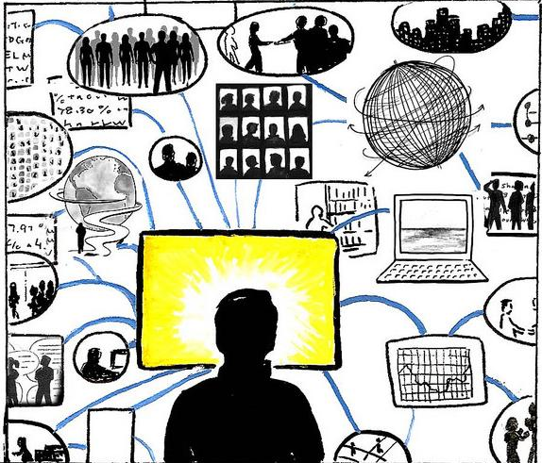
Contents
01
매끼세끼 소개
02
스토리 보드
03
테이블 설계
04
View
Notes:
시스템 전체 구조,

Slide 3




02
01
주요 기능 시스템 전체 구조
매끼세끼 기능
냉장고에 있는 재료를 한 눈에 확인. 원하는 재료로 다양한 레시피 추천 및 검색
난이도&상황에 맞게
원하는 테마별 레시피
검색 및 공유
최적의
레시피
추천
레시피, 위치 기반 정보를 통해
적합한 식당 추천
먹은 음식을 기록하고
칼로리와 운동량을 비교 => 부족한 칼로리 섭취 및 운동 권장

Slide 4
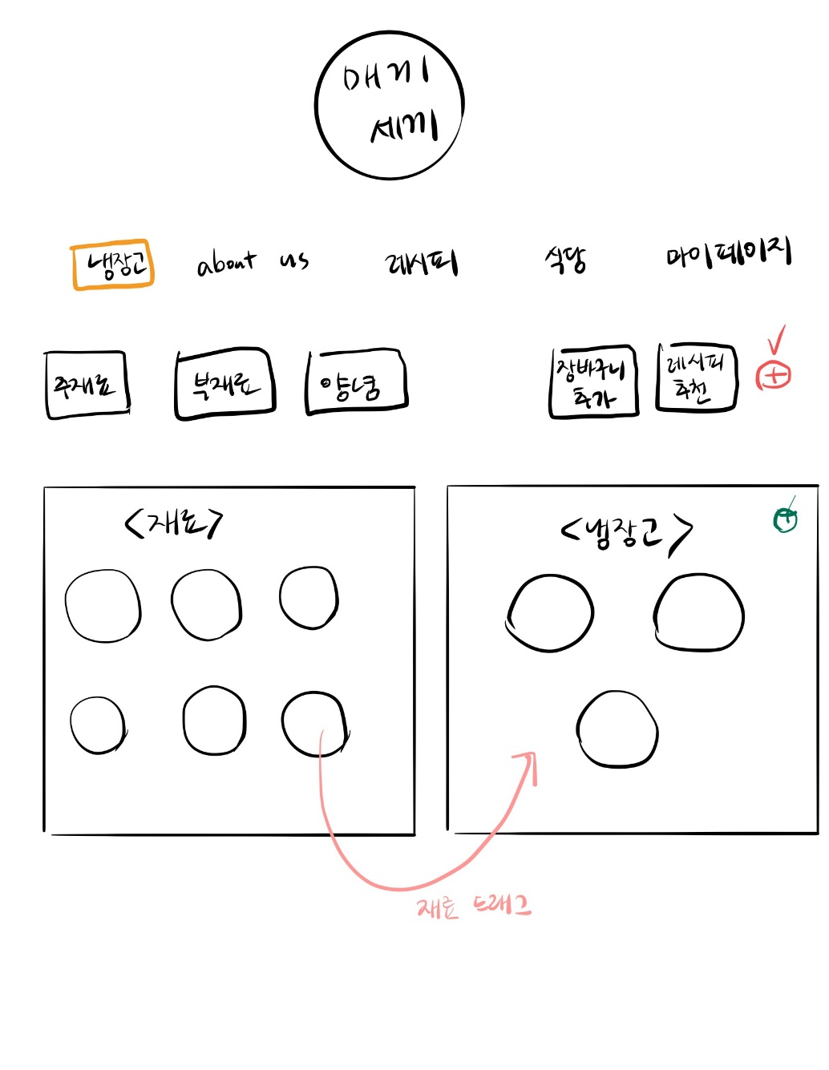
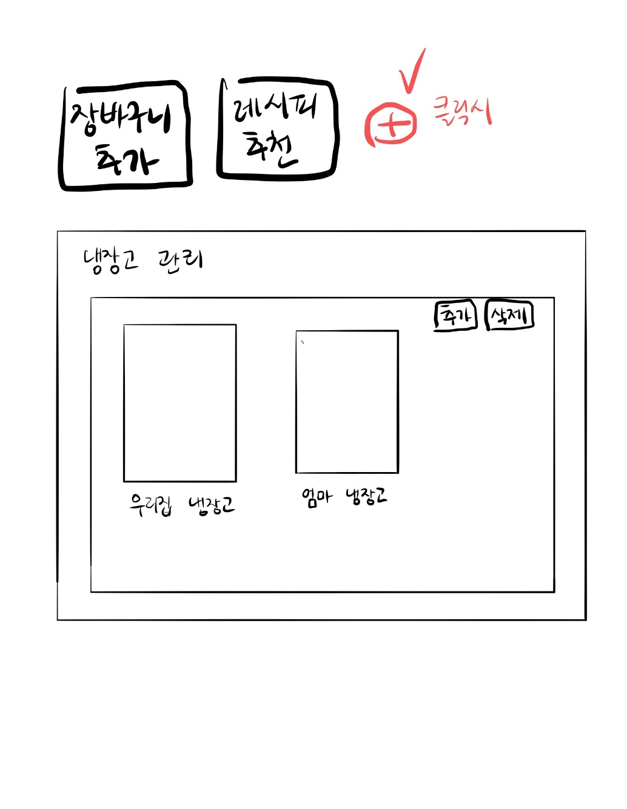
02
02
주요 기능 시스템 전체 구조
스토리보드

Slide 5
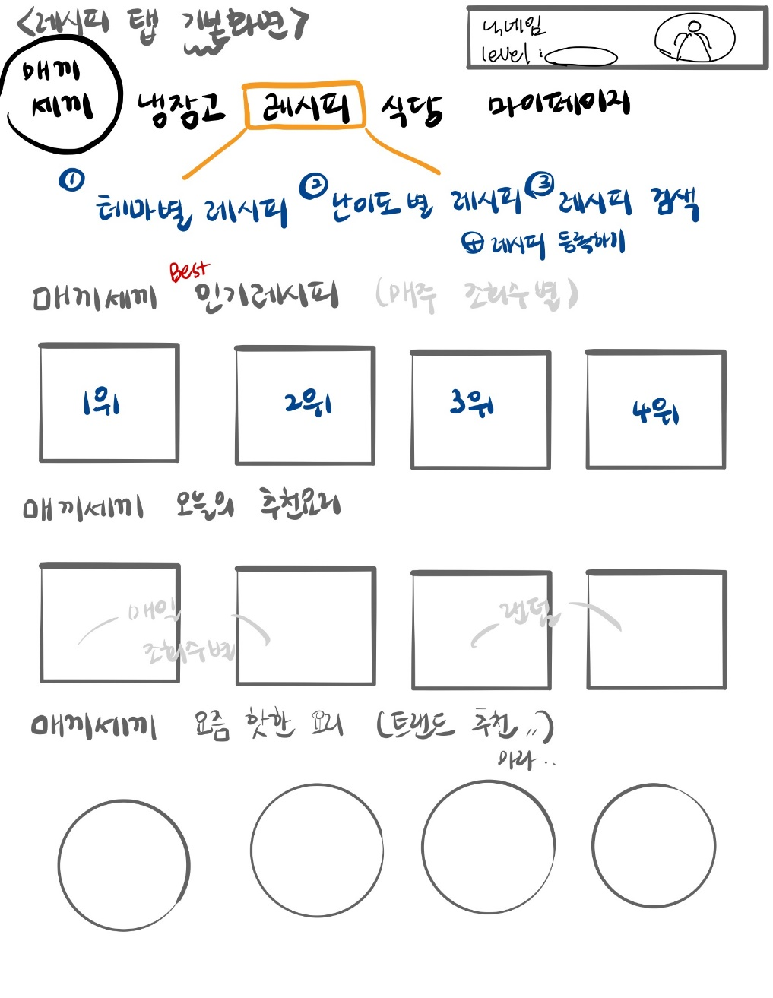
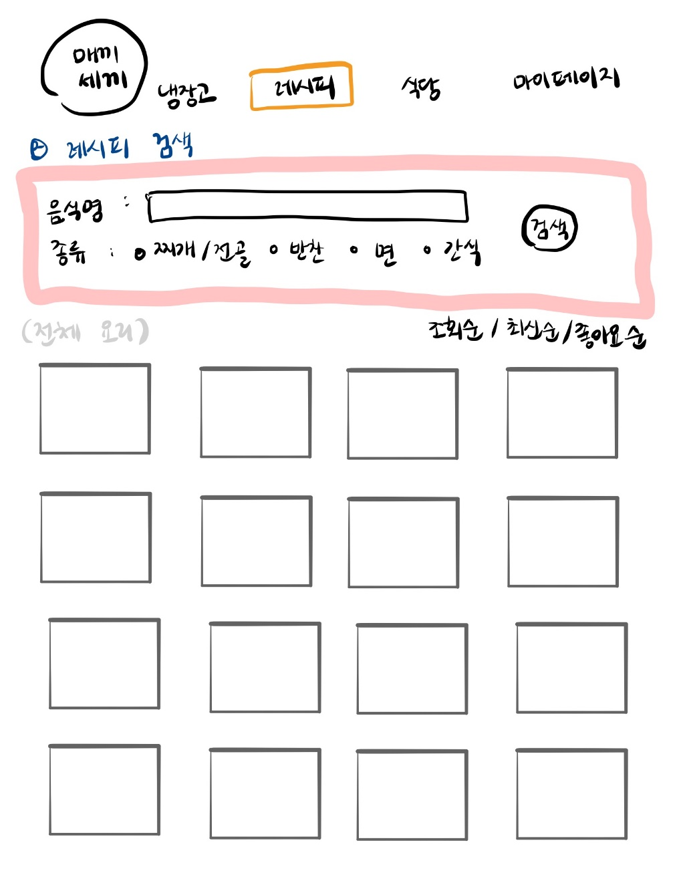
02
02
주요 기능 시스템 전체 구조
스토리보드

Slide 6
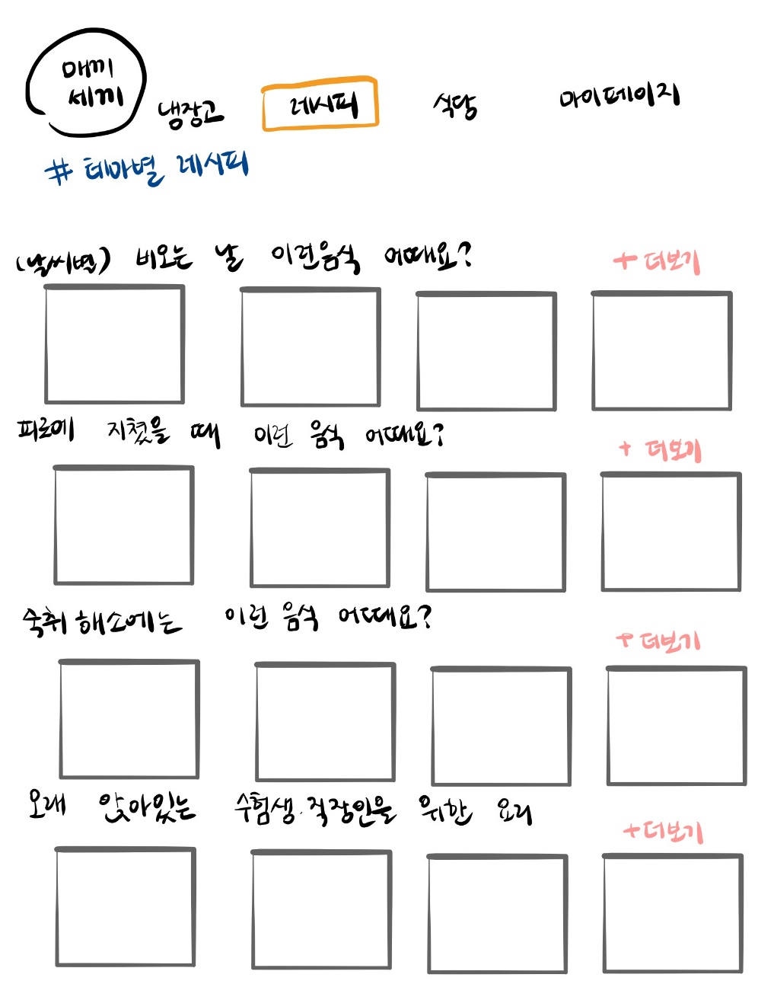
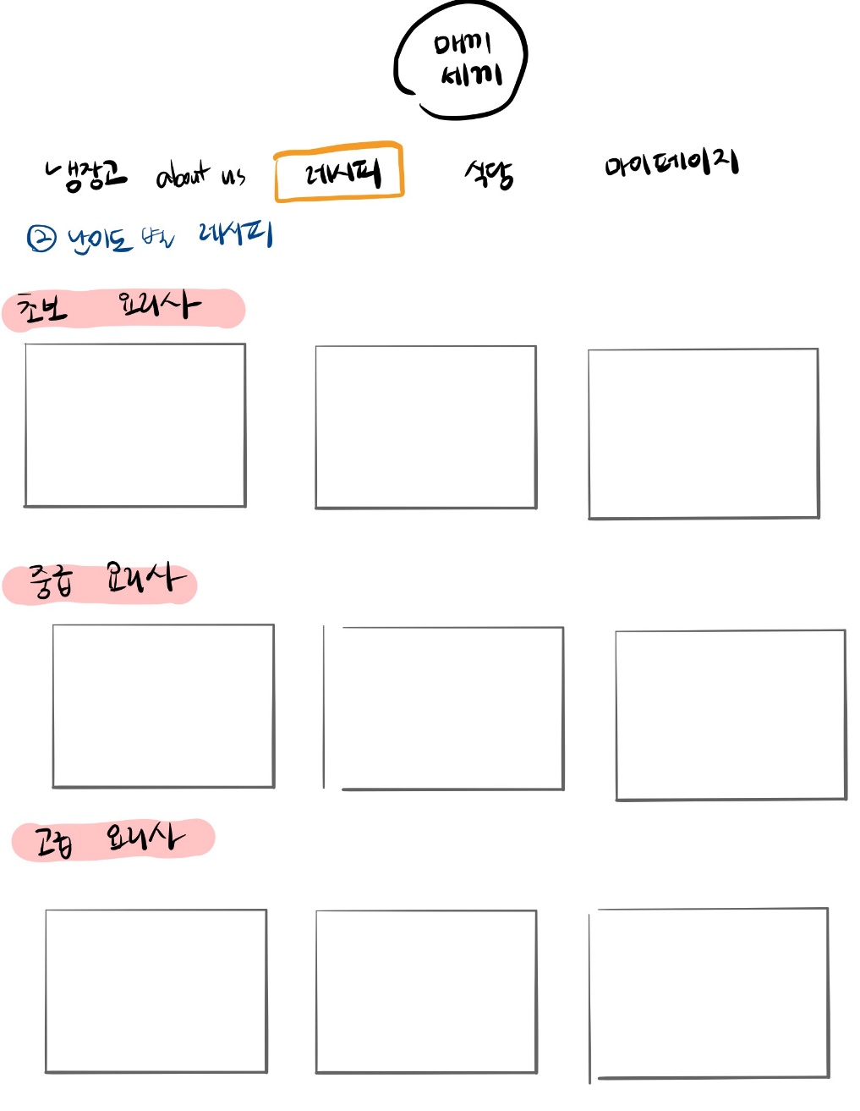
02
02
주요 기능 시스템 전체 구조
스토리보드

Slide 7
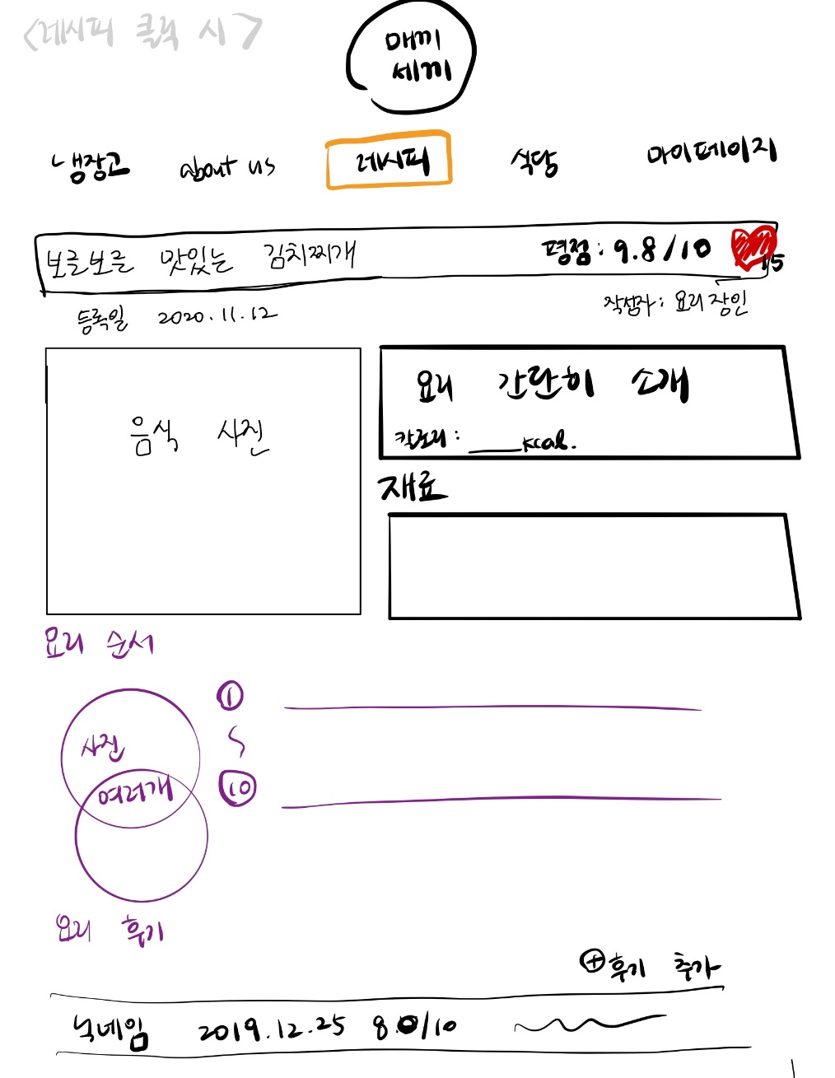
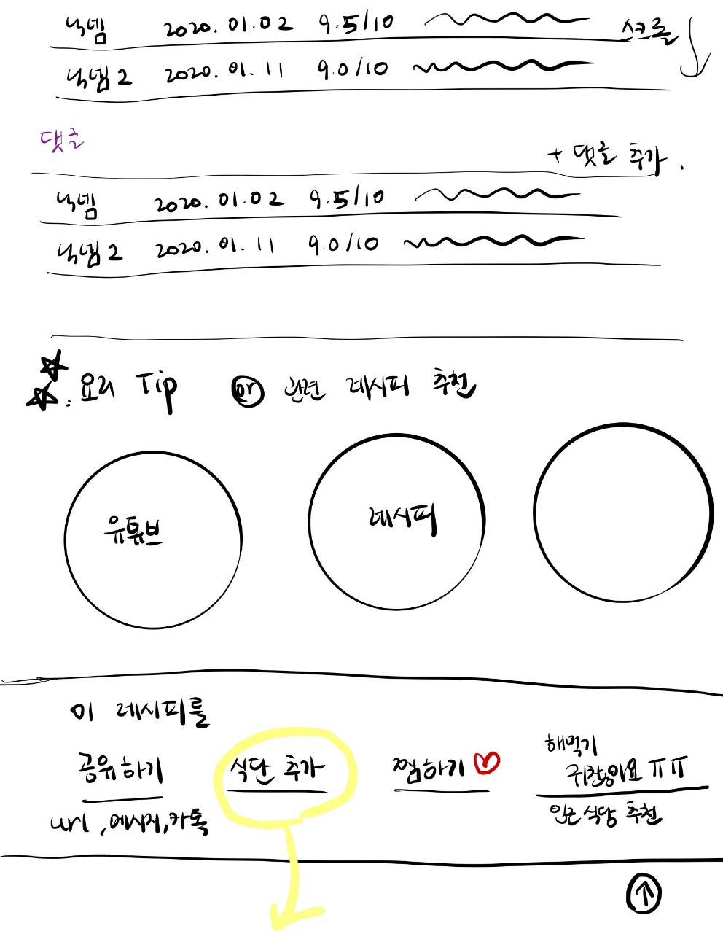
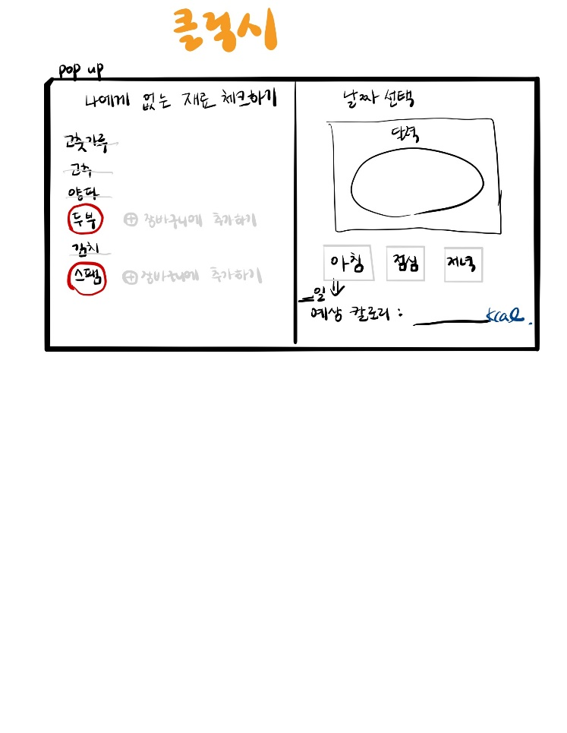
02
02
주요 기능 시스템 전체 구조
스토리보드

Slide 8
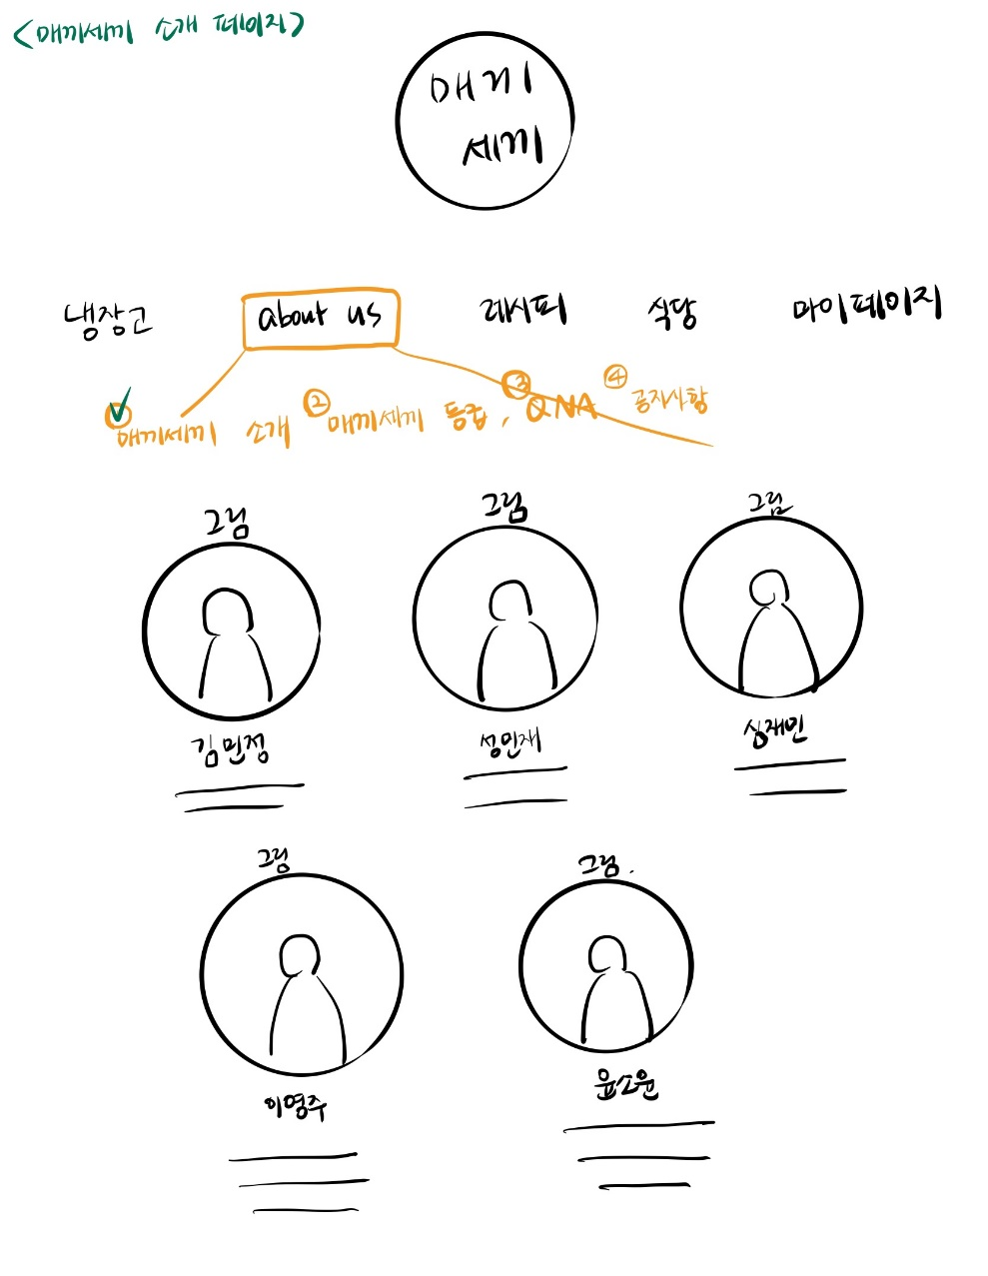
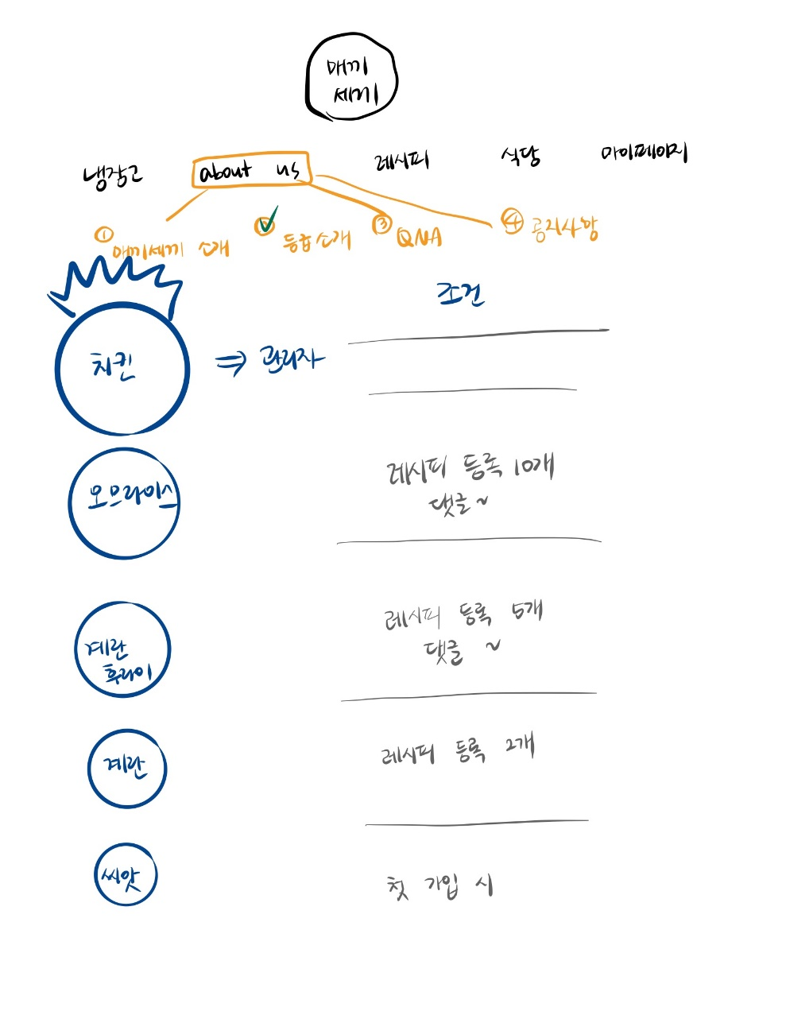
02
02
주요 기능 시스템 전체 구조
스토리보드

Slide 9
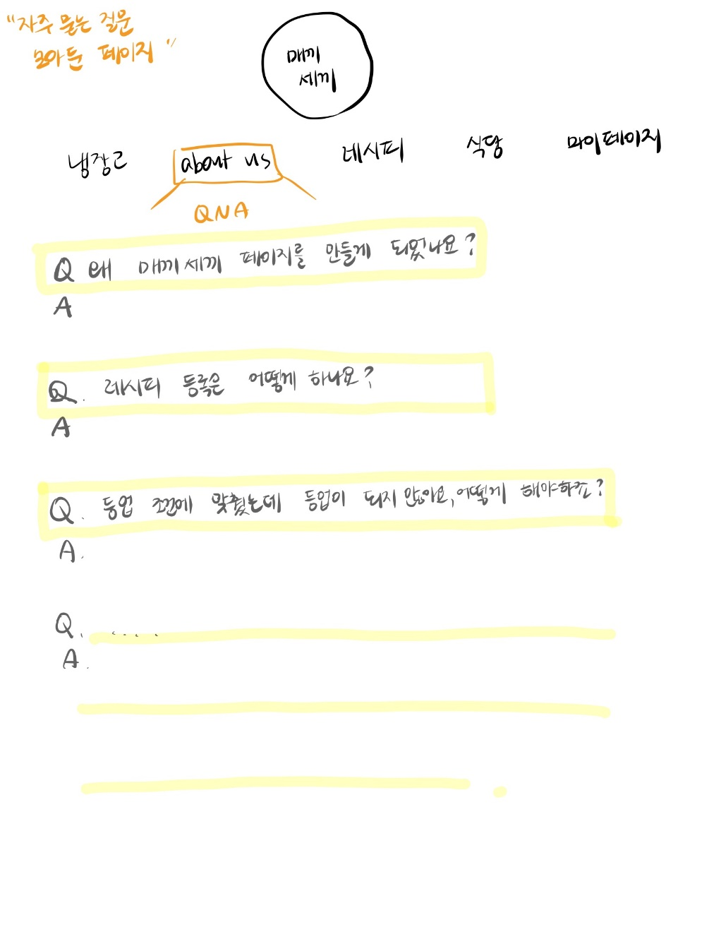
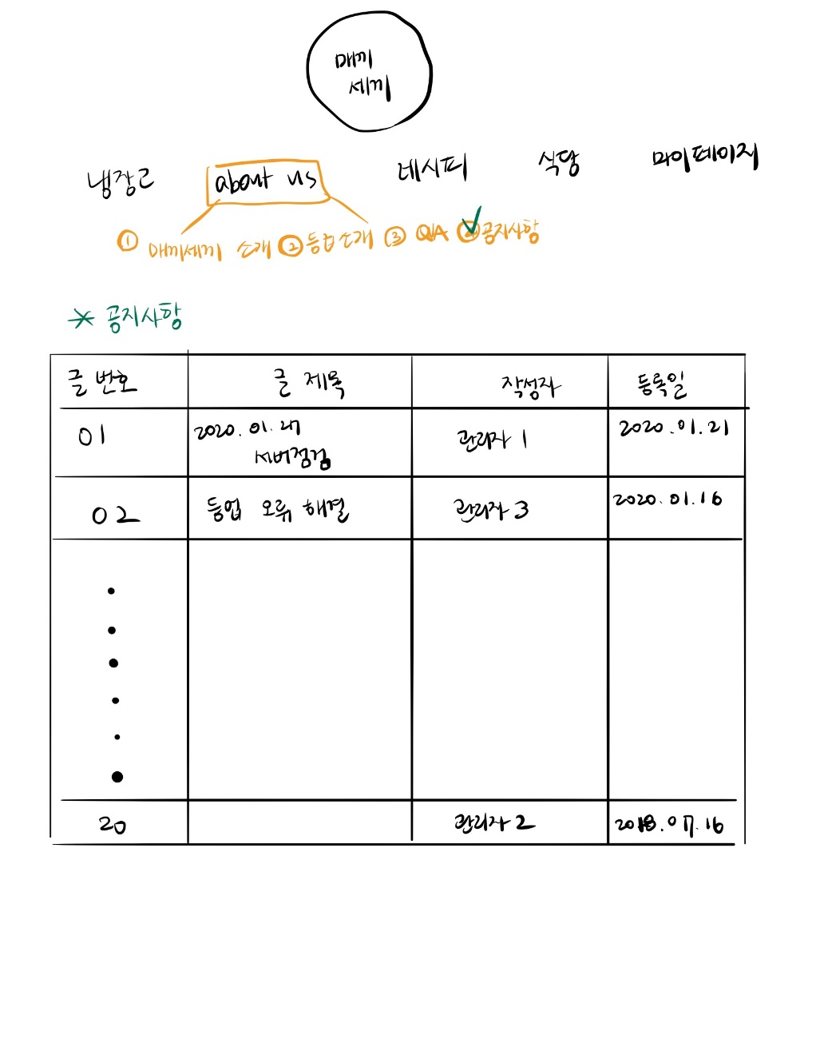
02
02
주요 기능 시스템 전체 구조
스토리보드

Slide 10
3. 테이블

Slide 11
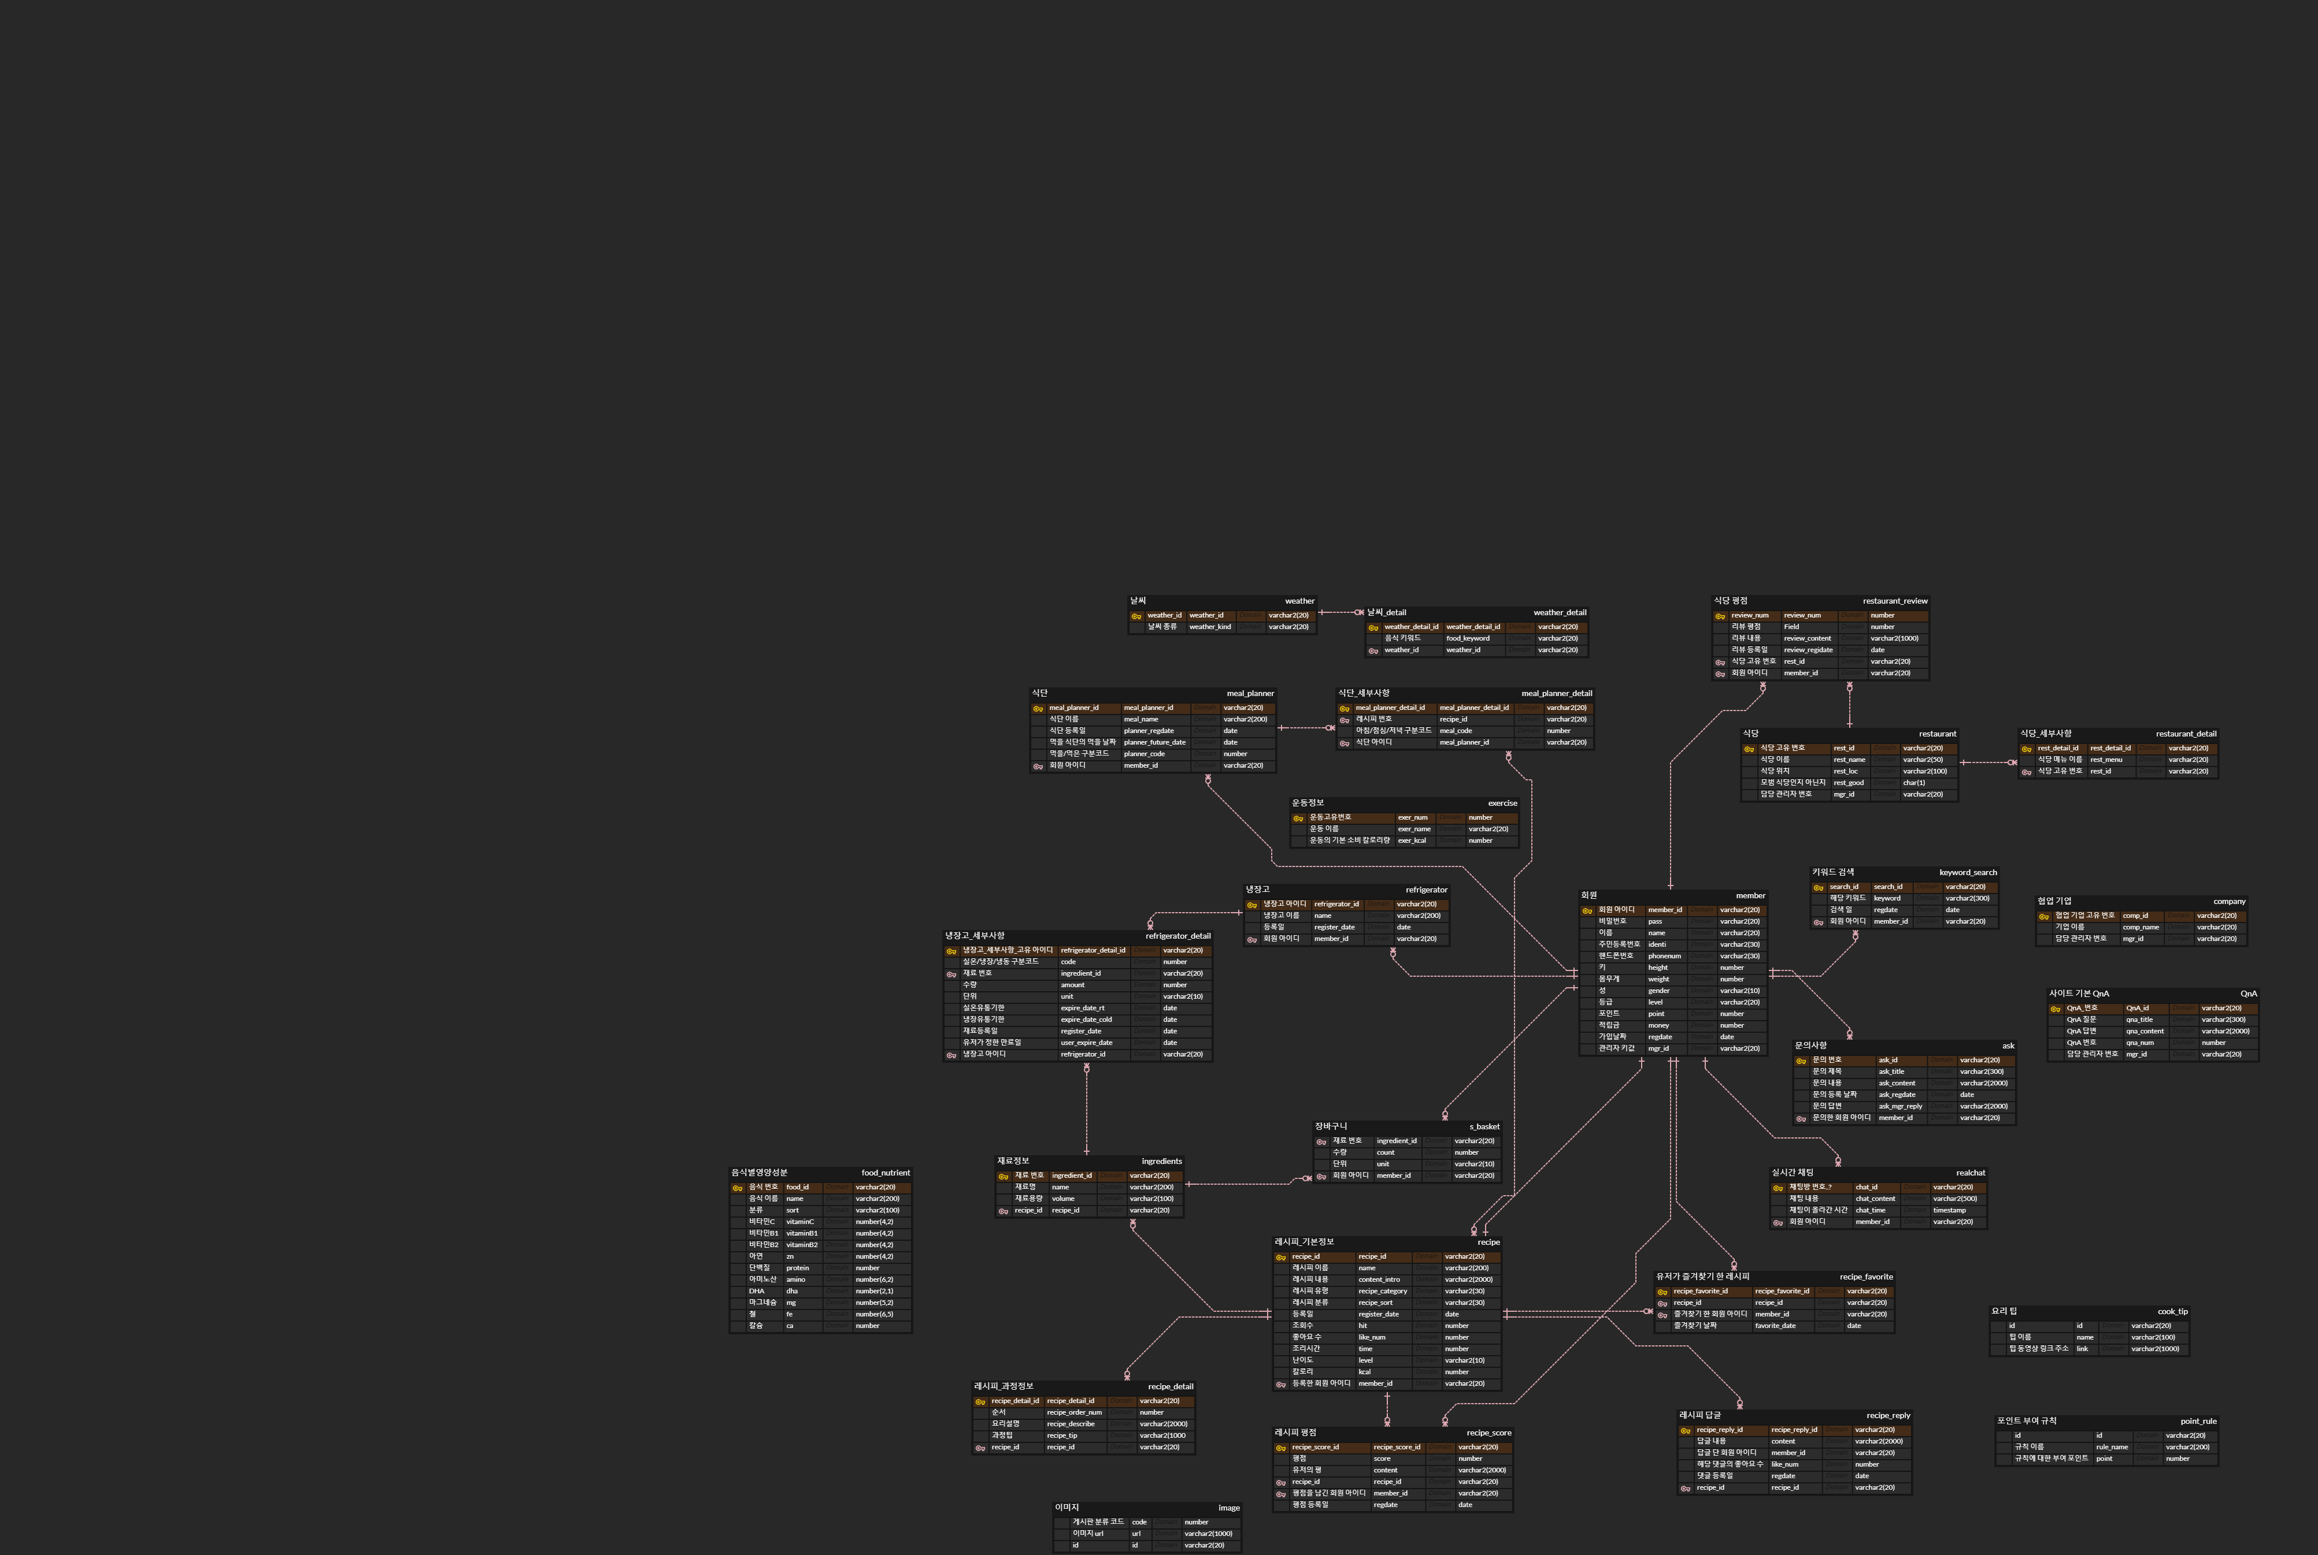
03
설계 주요 기능
테이블

Slide 12
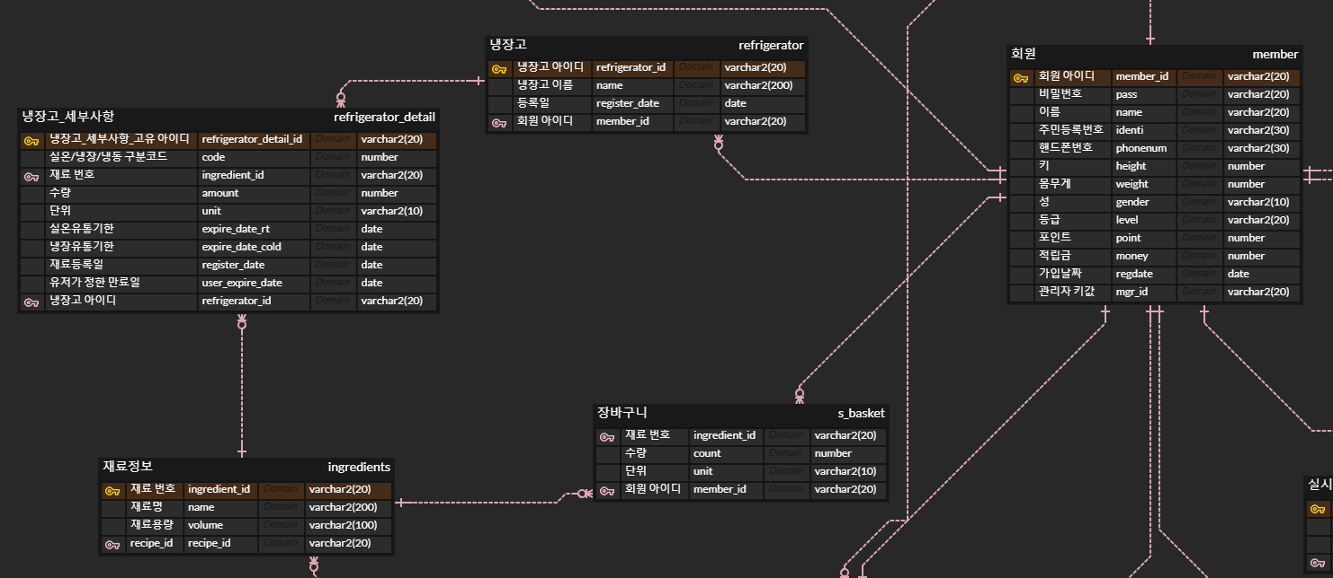
테이블 - 냉장고

Slide 13
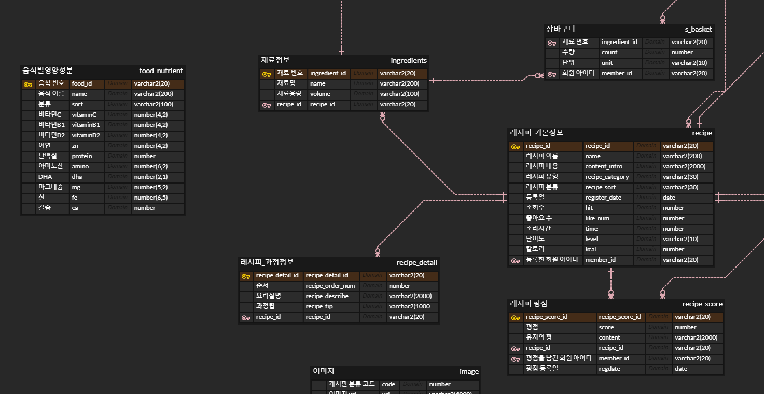
테이블 - 레시피

Slide 14
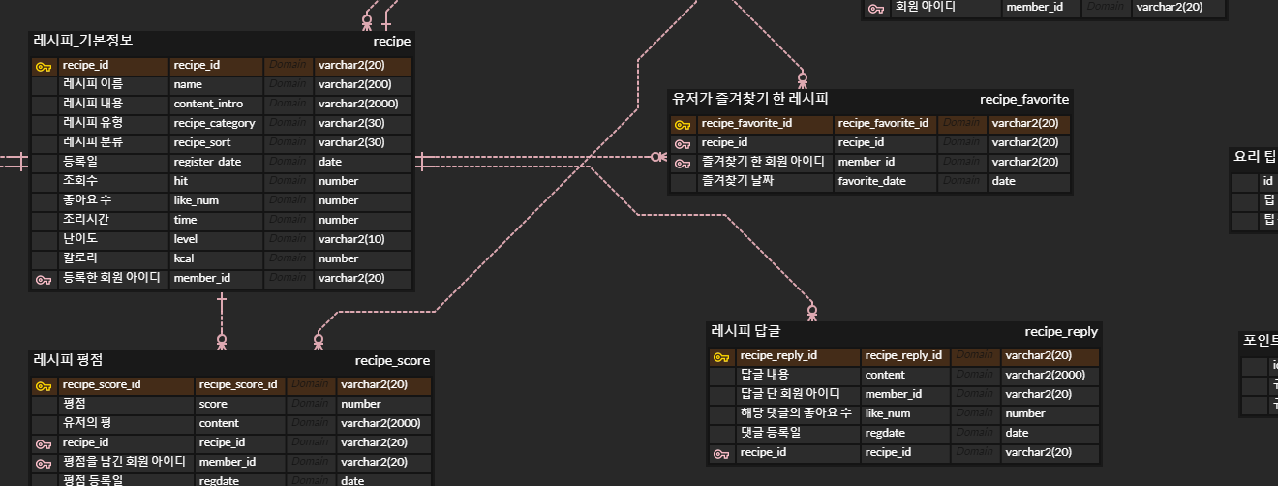
테이블 - 레시피기능

Slide 15
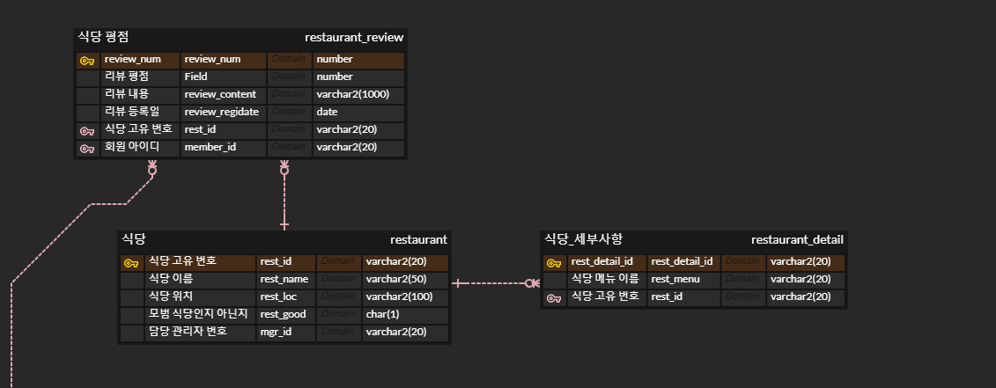
테이블 - 식당

Slide 16
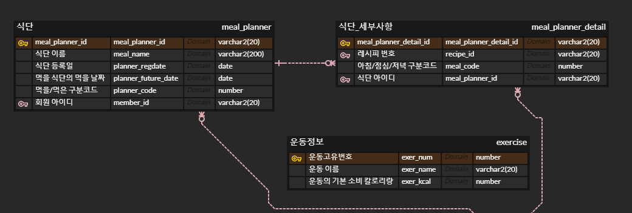
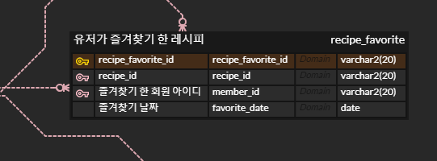
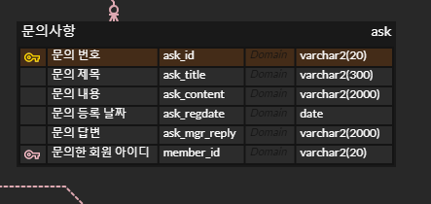
테이블 - 마이페이지

Slide 17
4. View

Slide 18
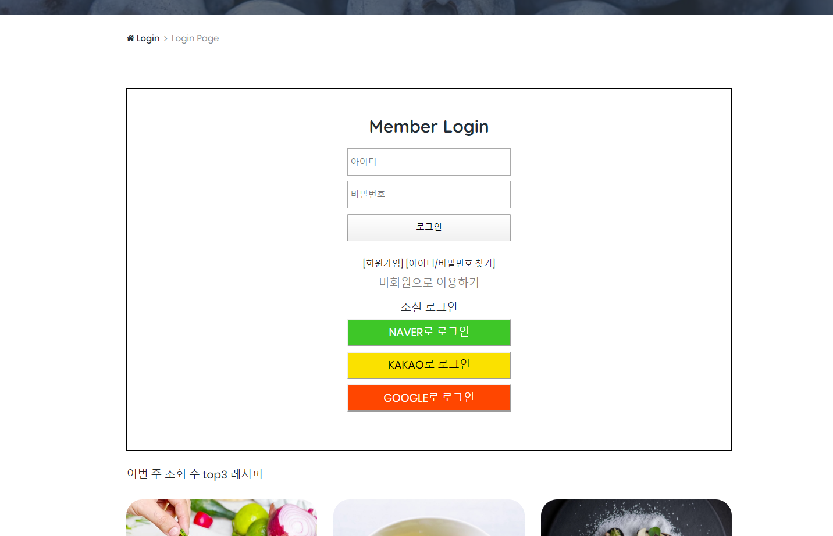
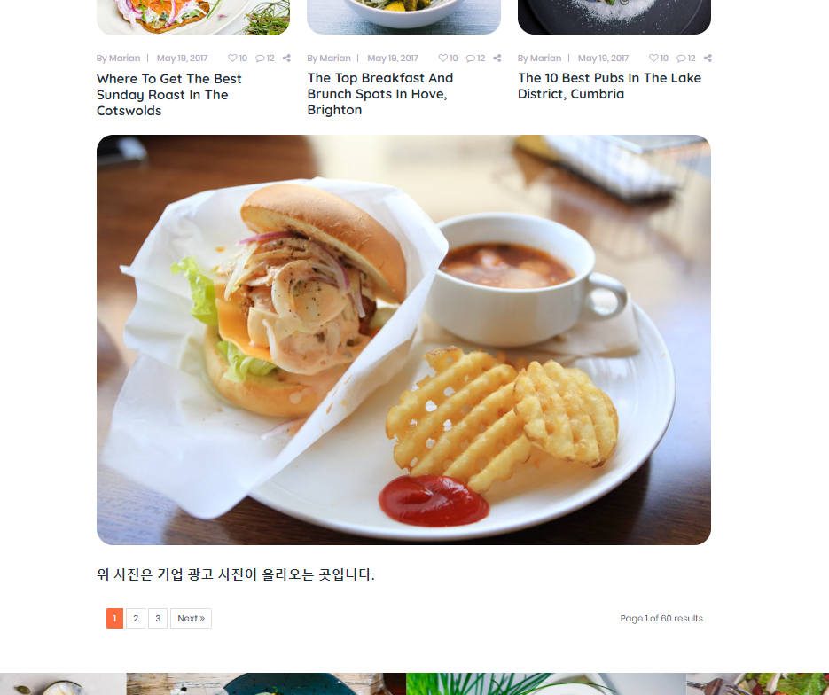
View
-로그인 화면

Slide 19
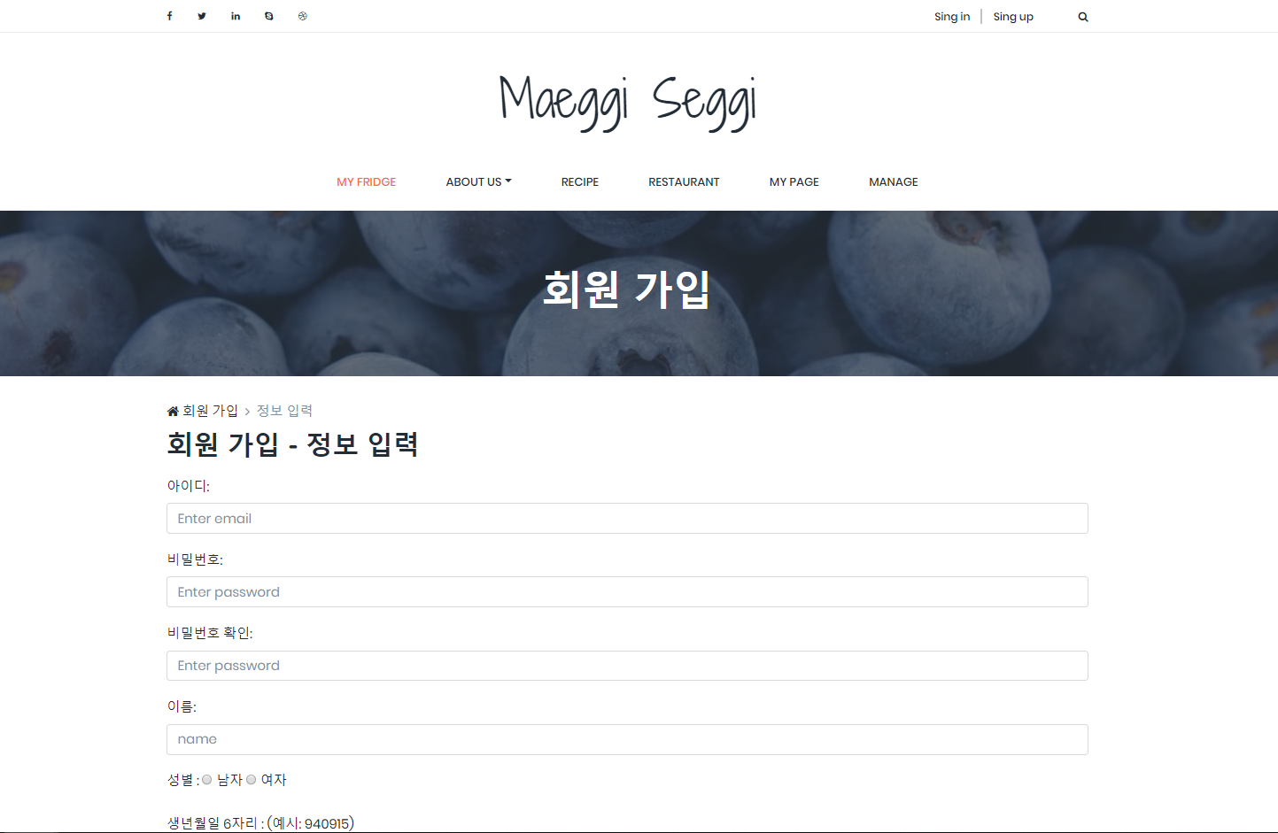
View
-회원가입

Slide 20
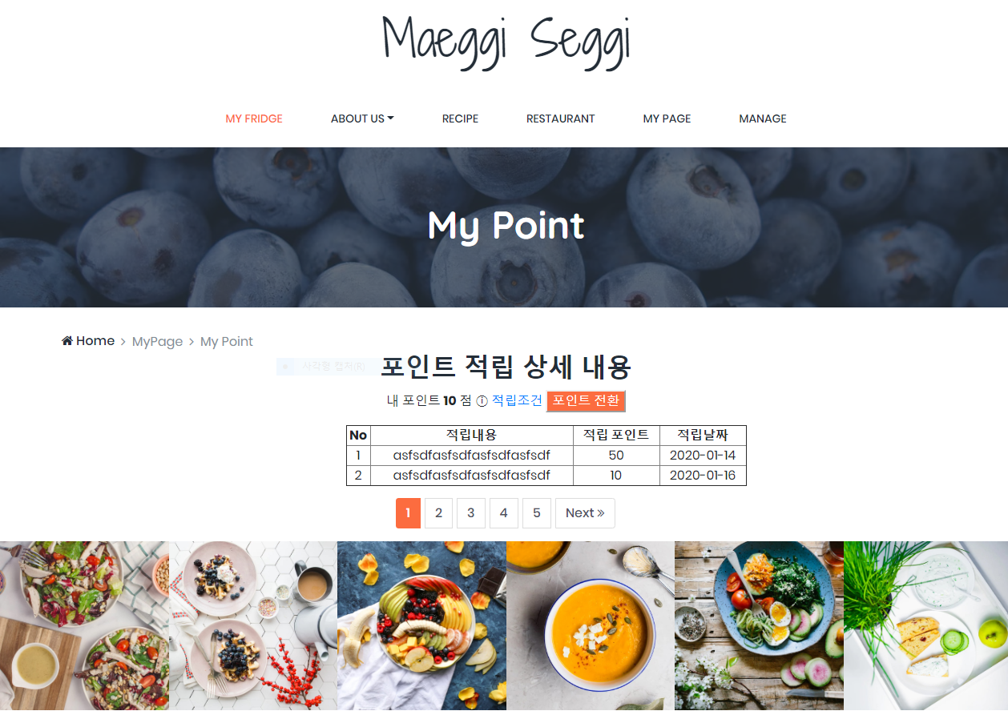
View
-마이 페이지 (포인트 내역)

Slide 21
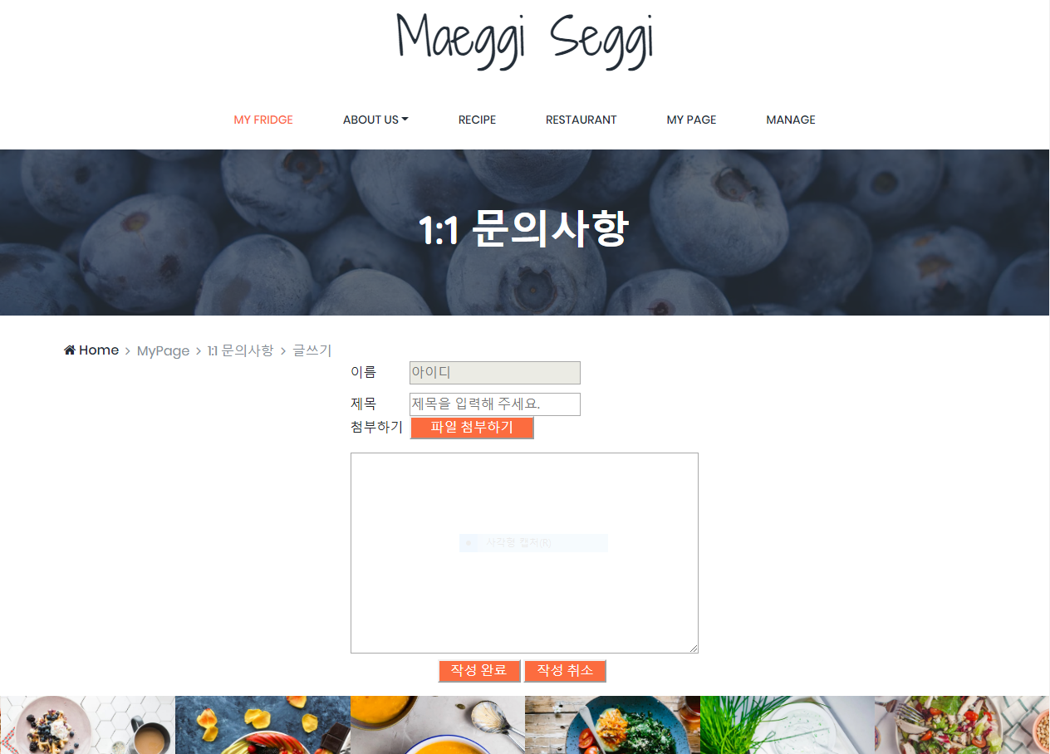
View
-마이 페이지 (문의 사항)

Slide 22
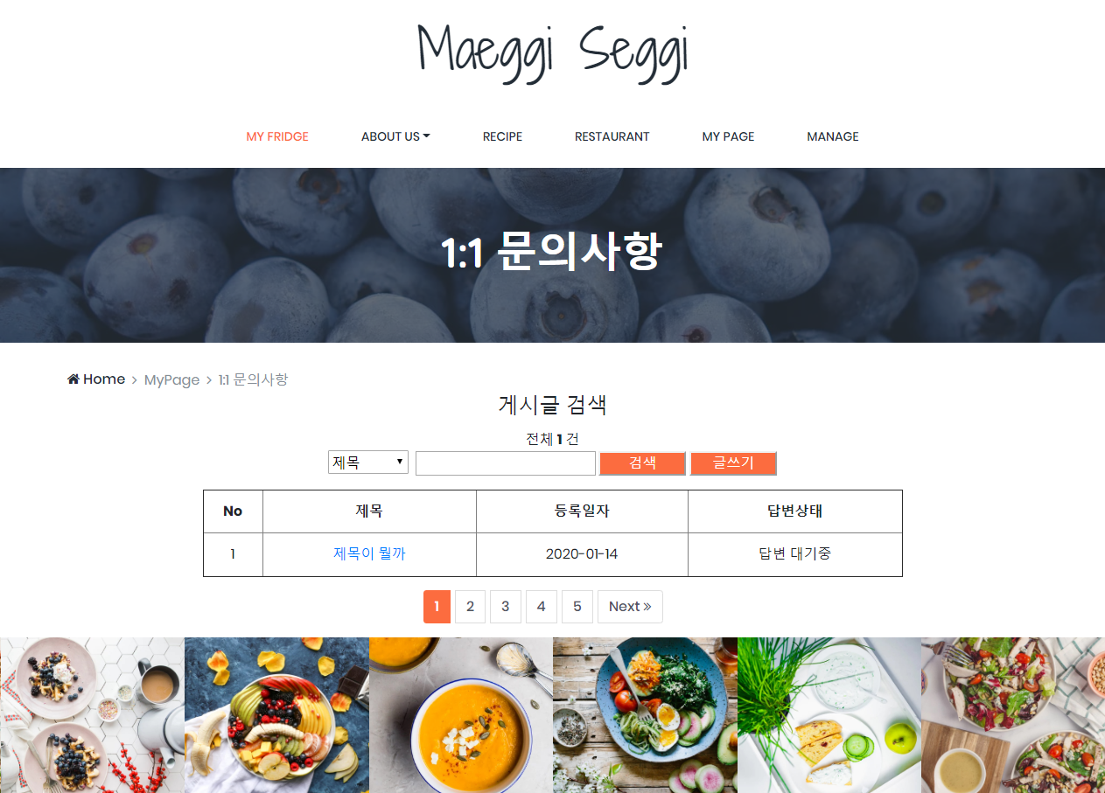
View
-마이 페이지 (문의 사항)

Slide 23
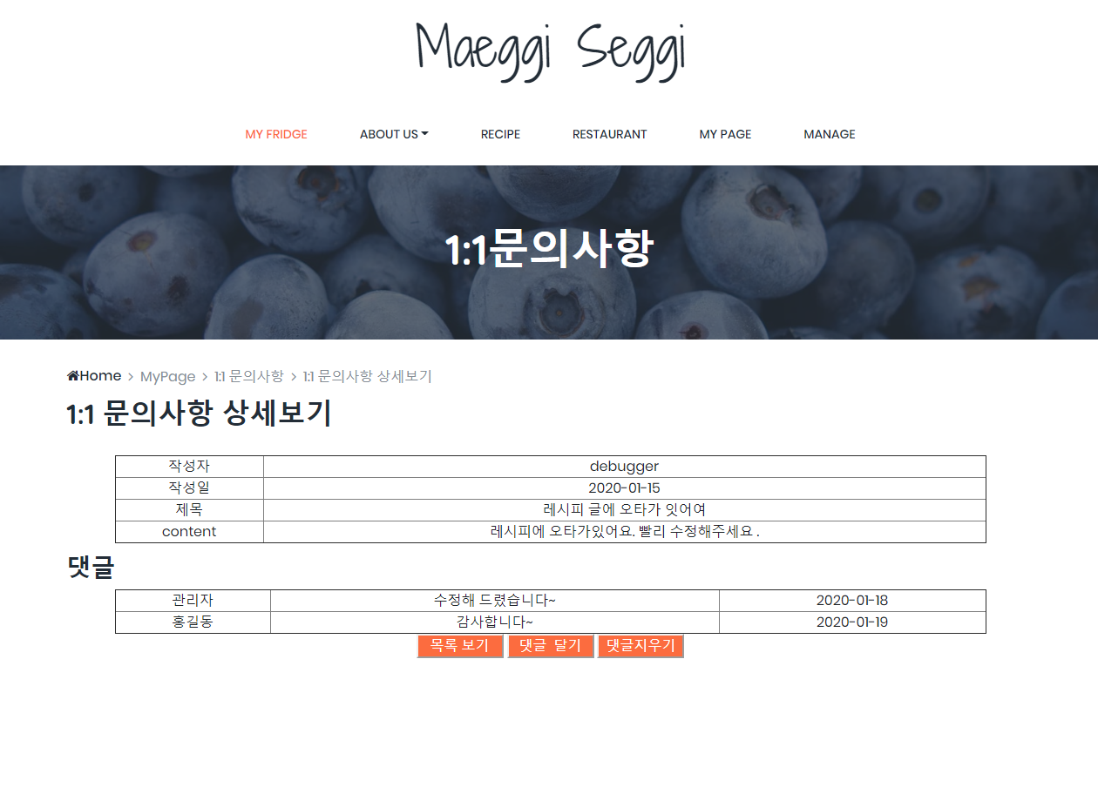
View
-마이 페이지 (문의 사항)

Slide 24
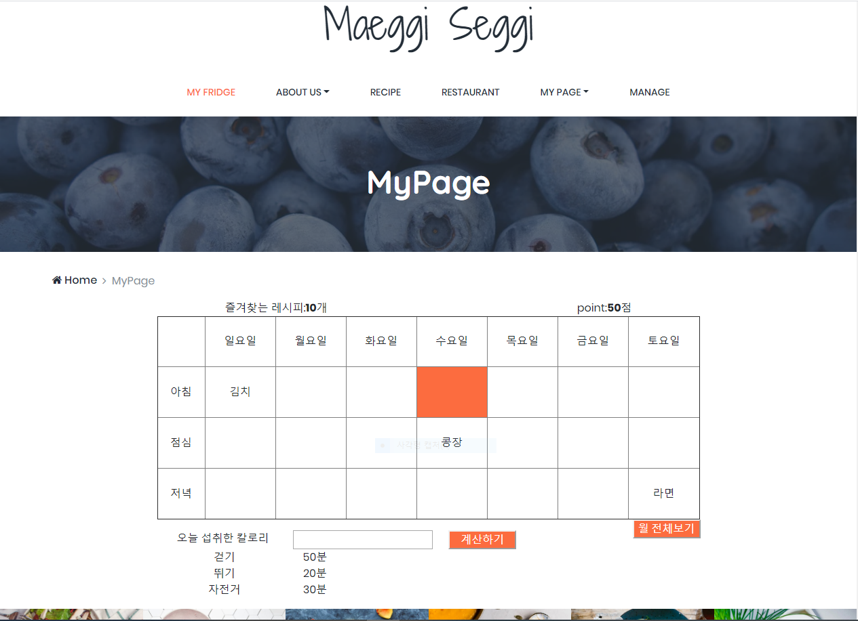
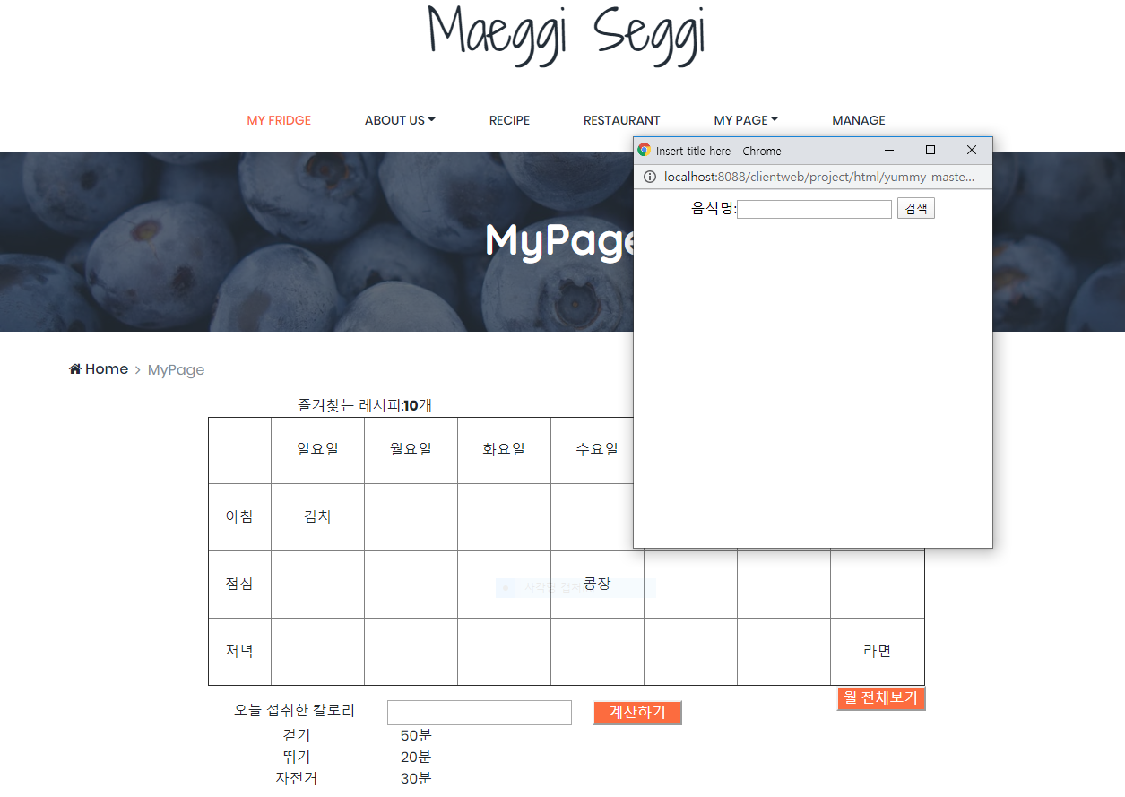
View
-마이 페이지 (내 식단)

Slide 25
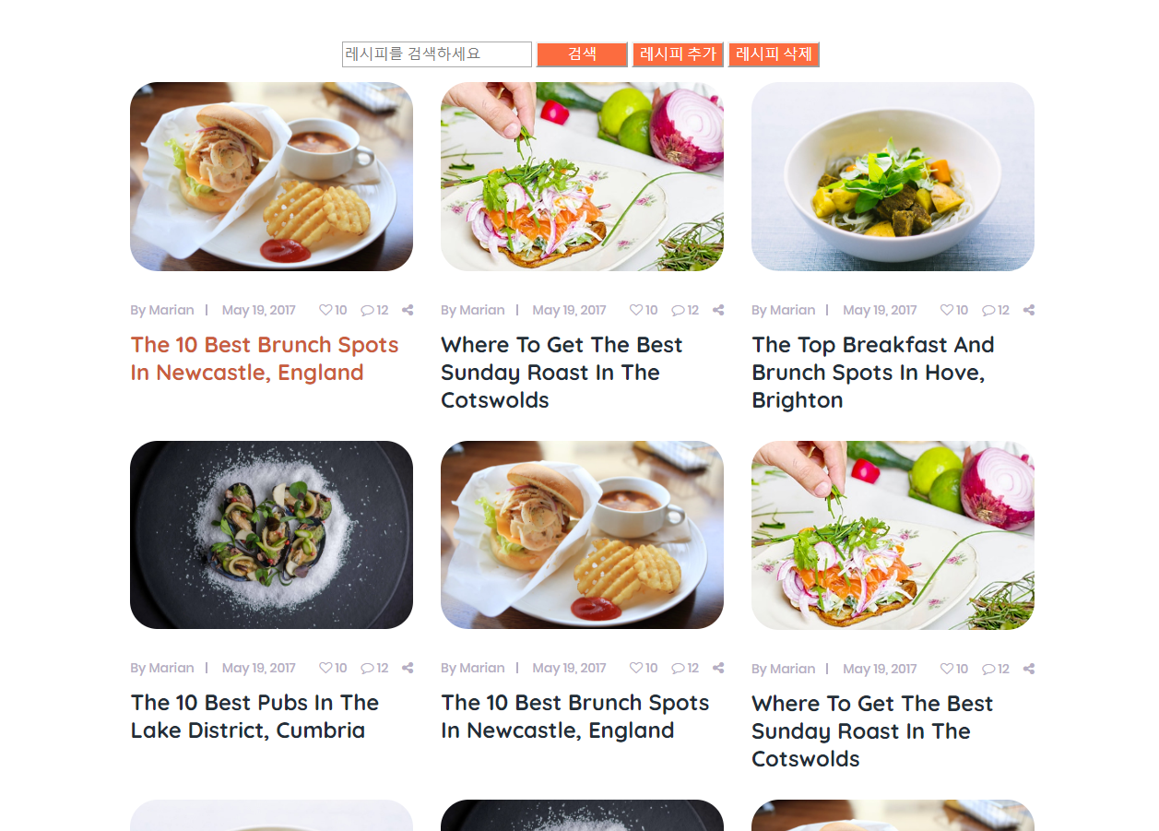
View
-마이 페이지 (즐겨찾기)

Slide 26
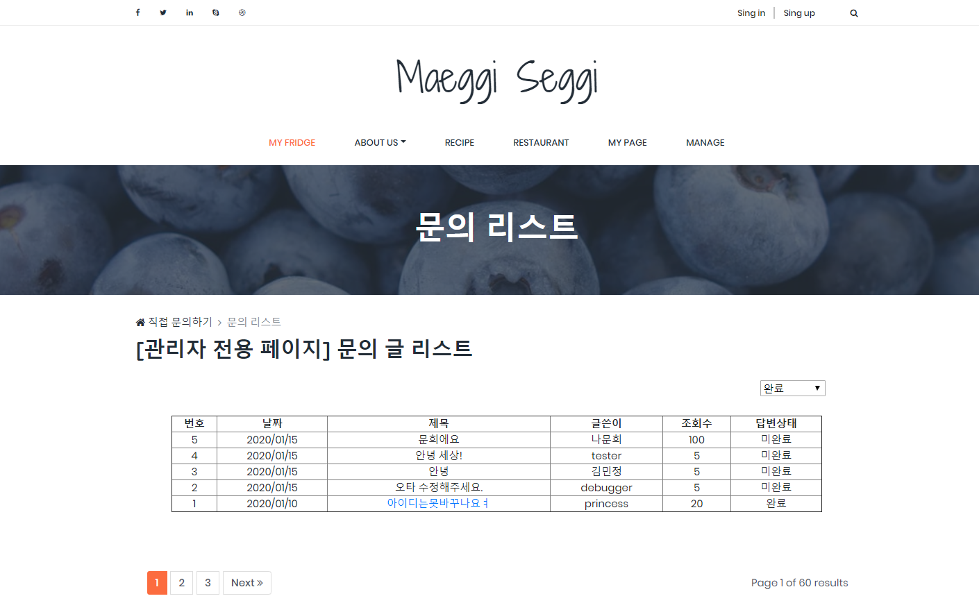
View
-관리자 페이지
(문의 사항)

Slide 27
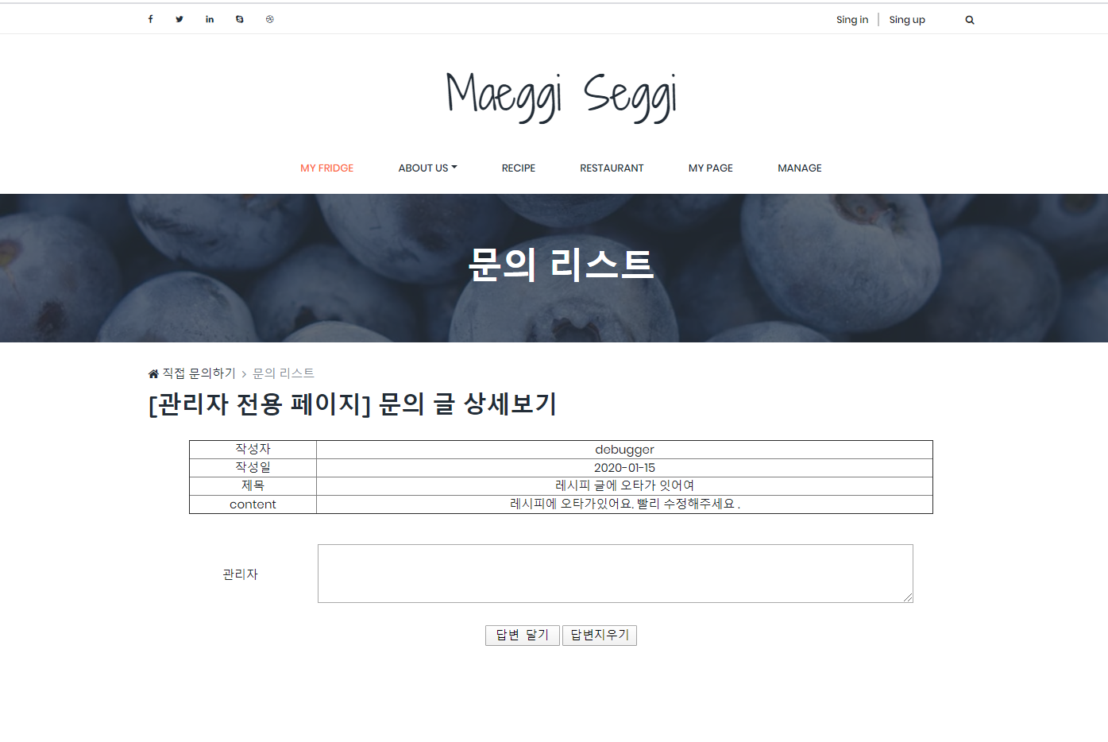
View
-관리자 페이지
(문의 사항)

Slide 28
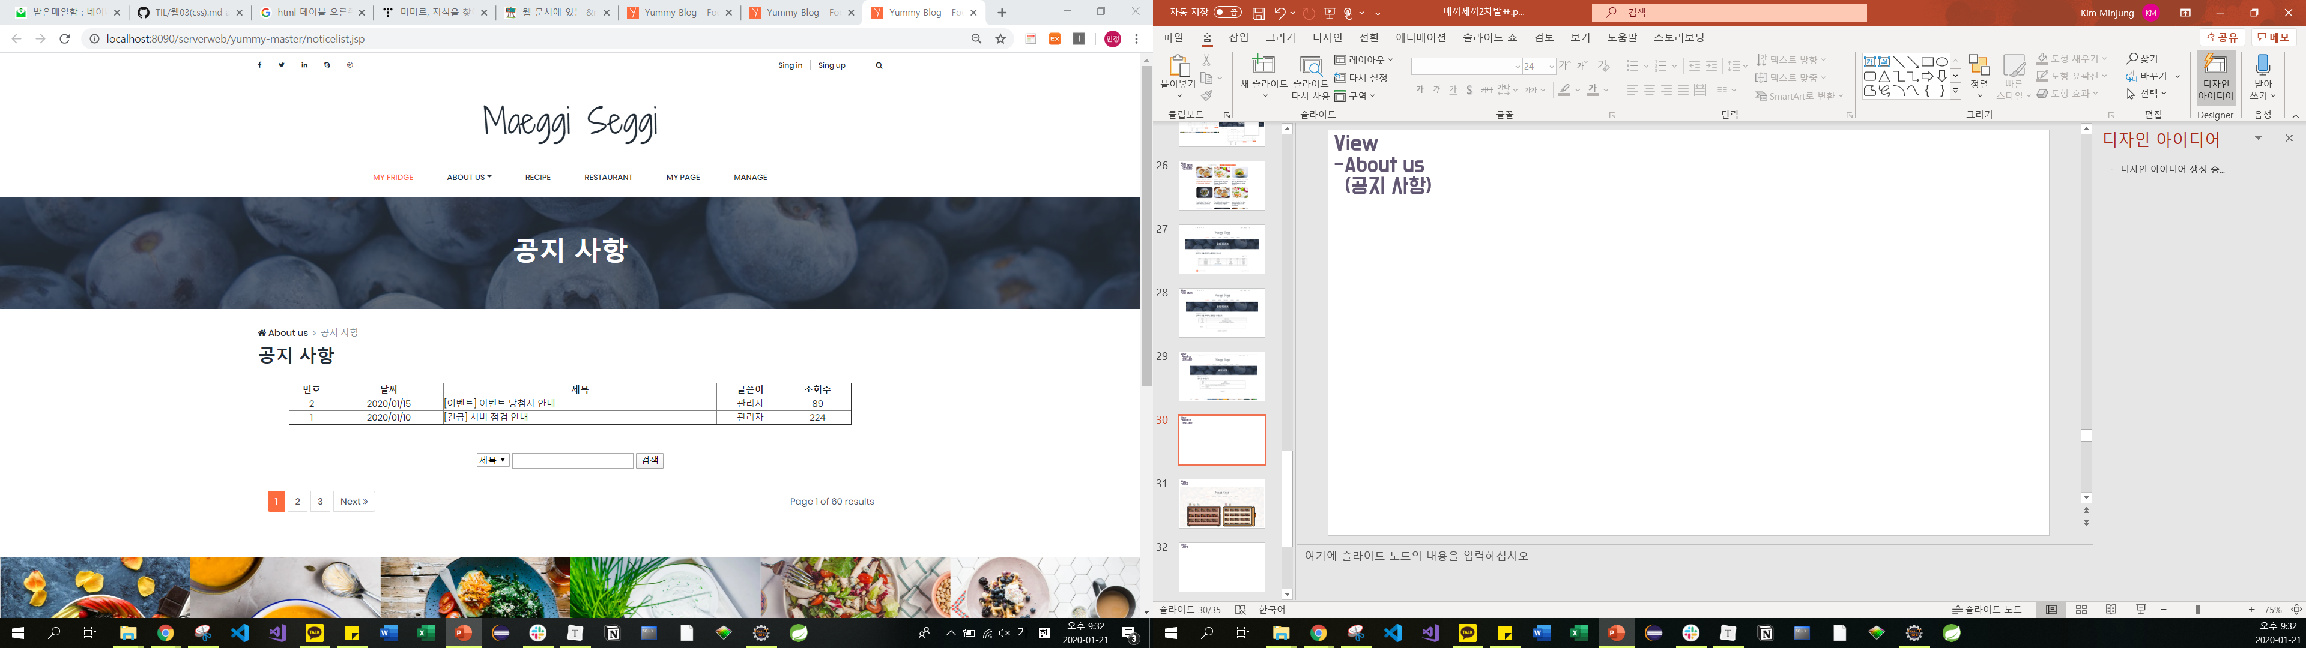
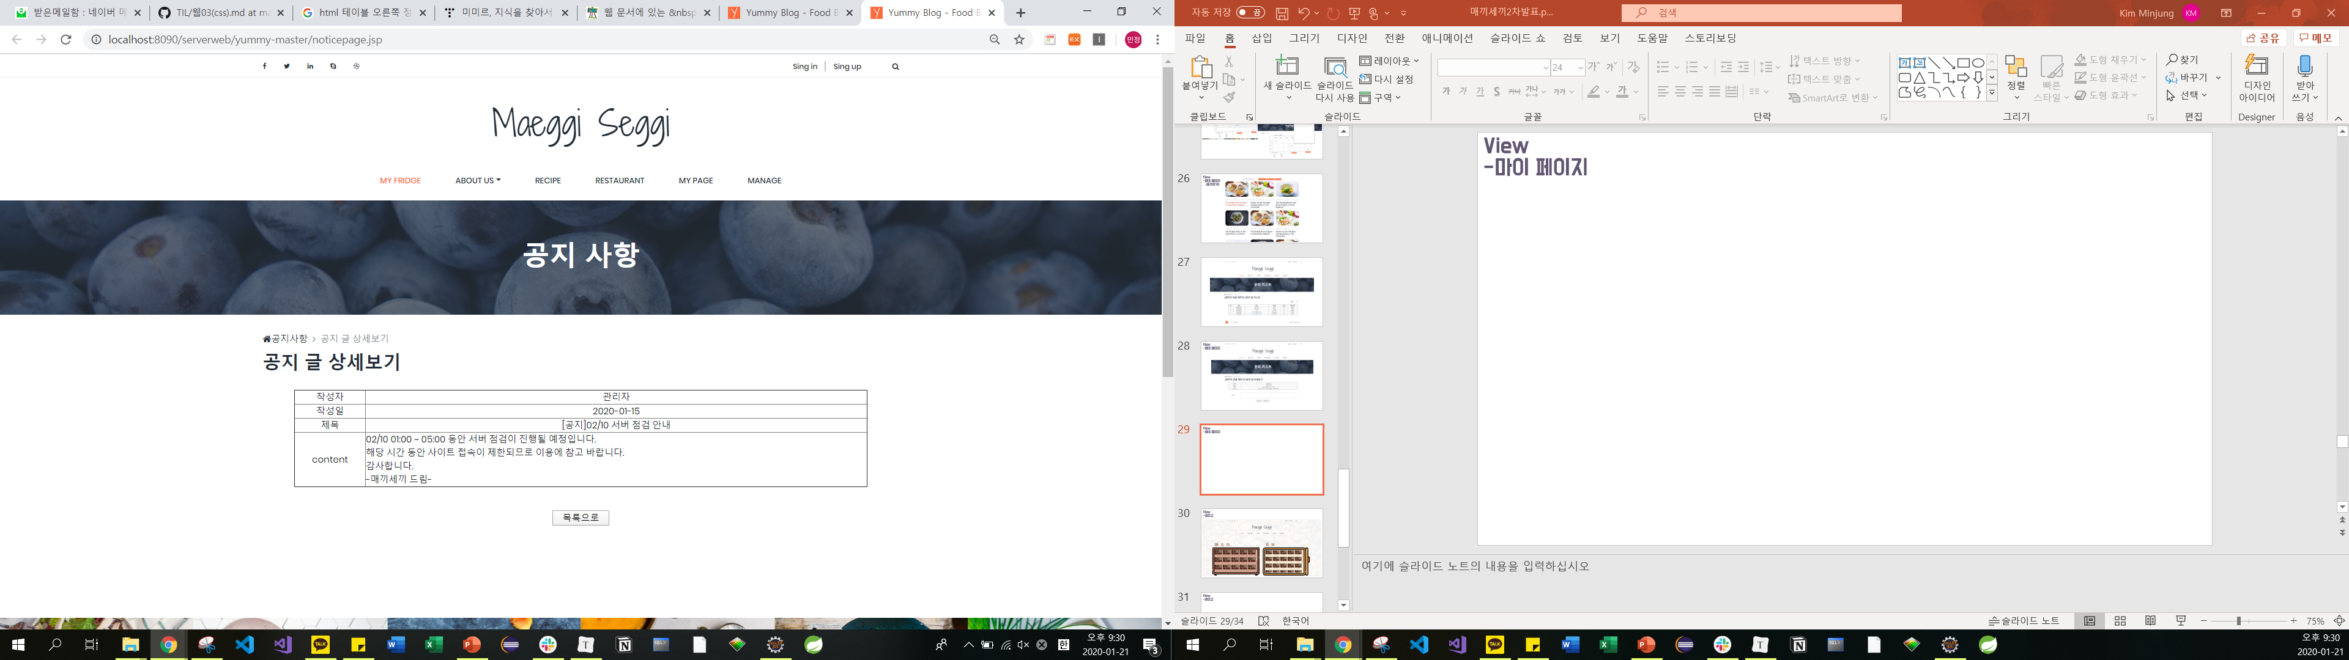
View
-About us (공지 사항)

Slide 29
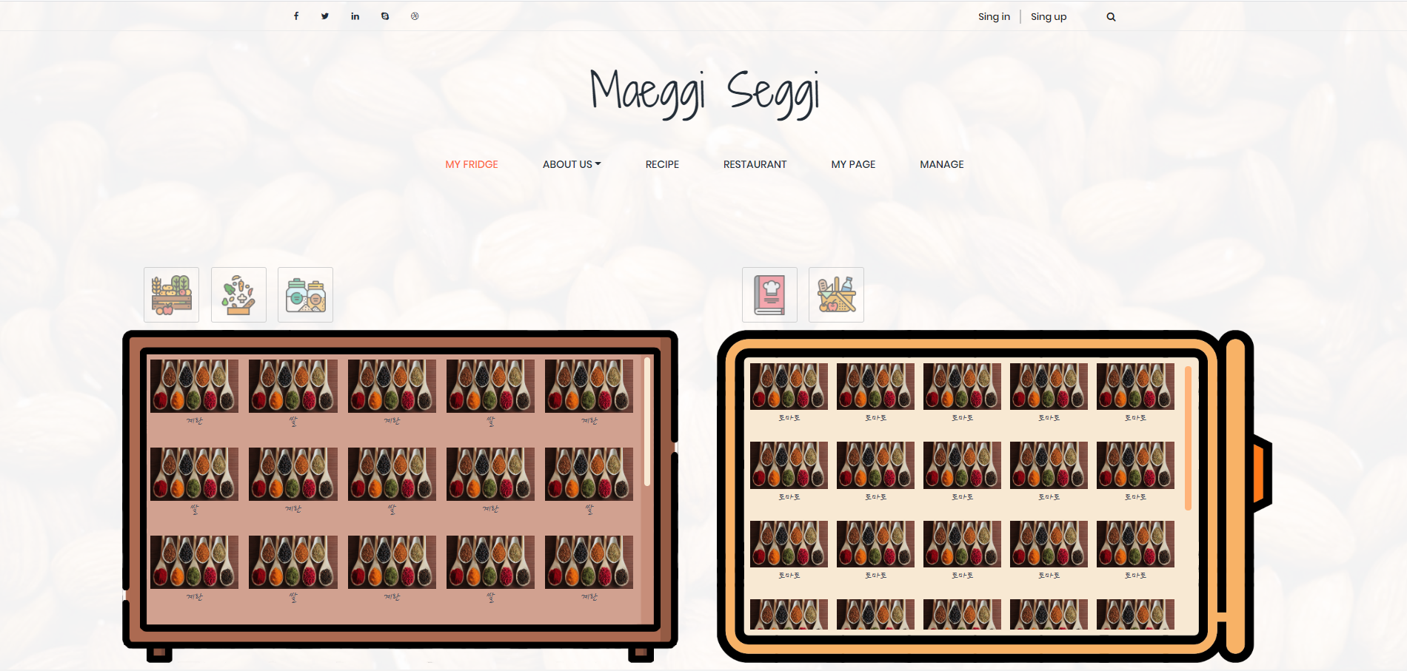
View
-냉장고

Slide 30
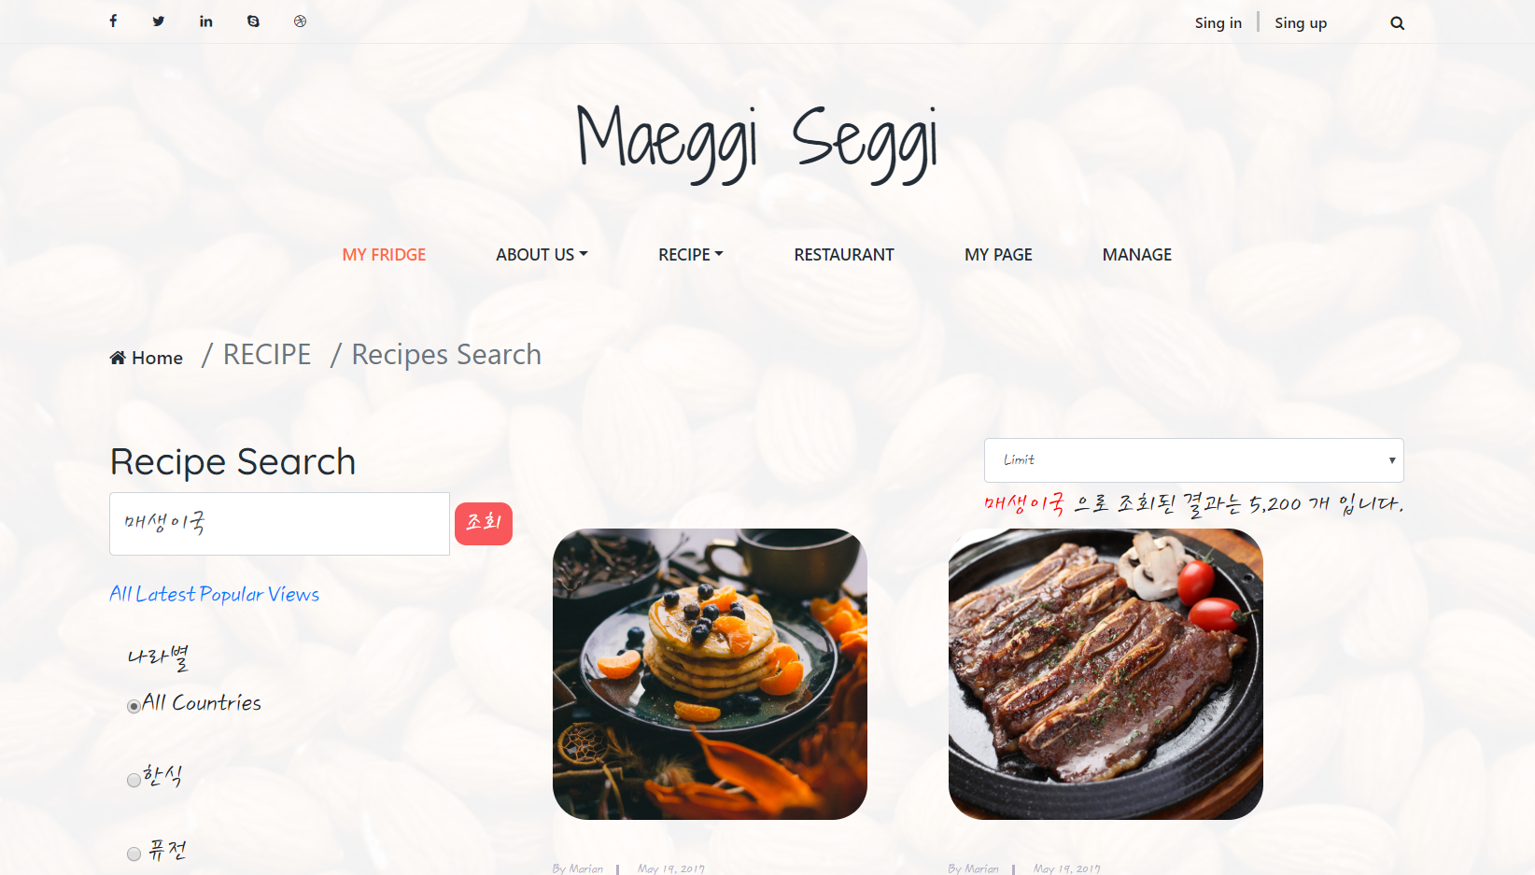
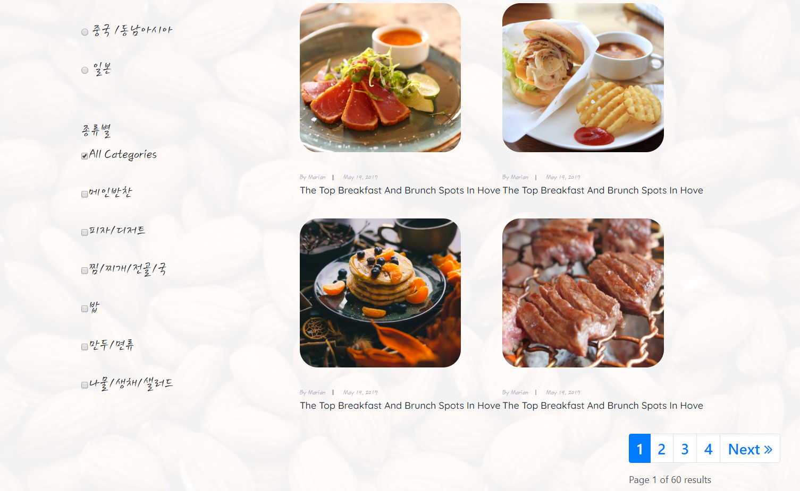
View
- 레시피 (조회)

Slide 31
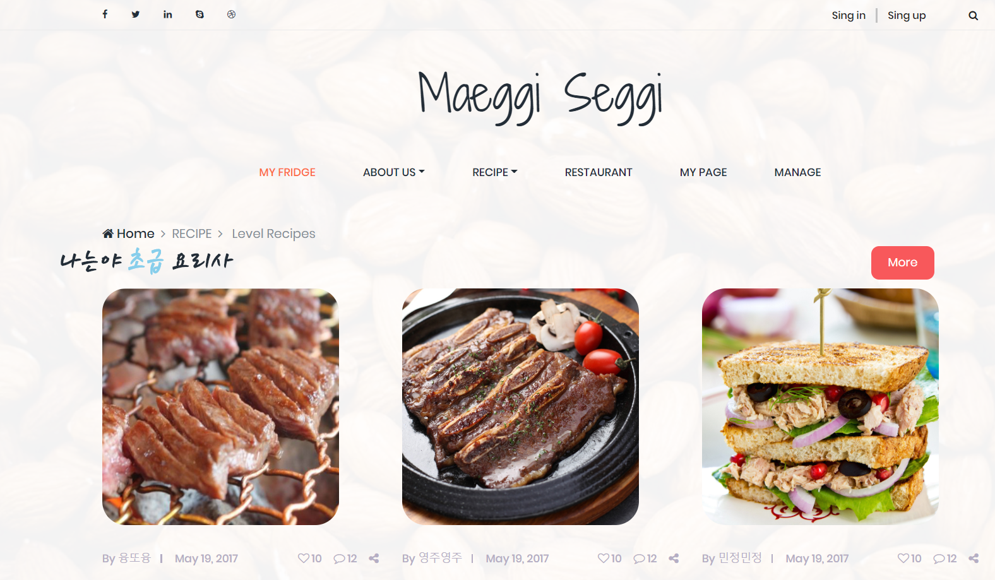
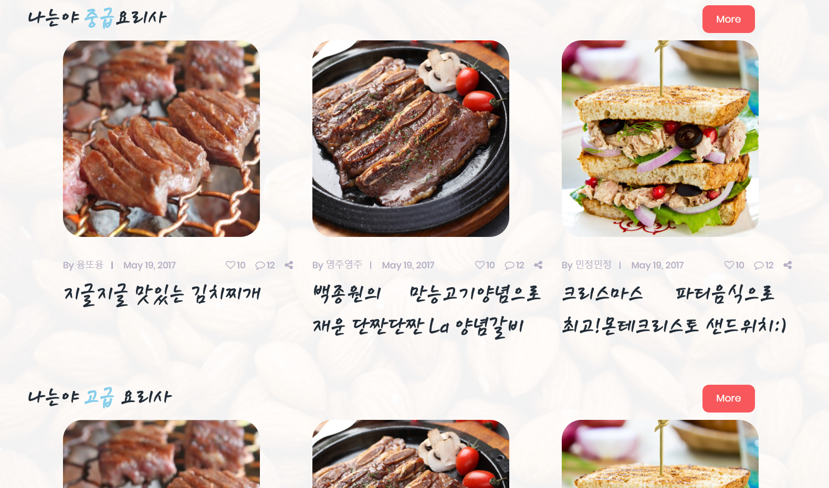
View
- 레시피 (난이도별)

Slide 32
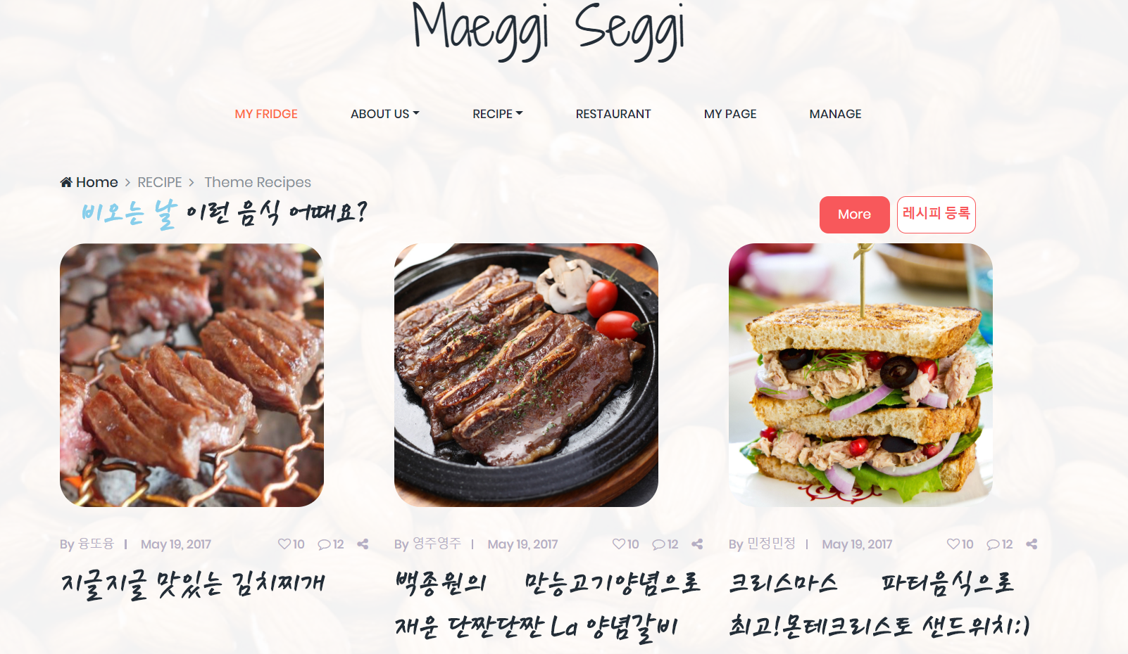
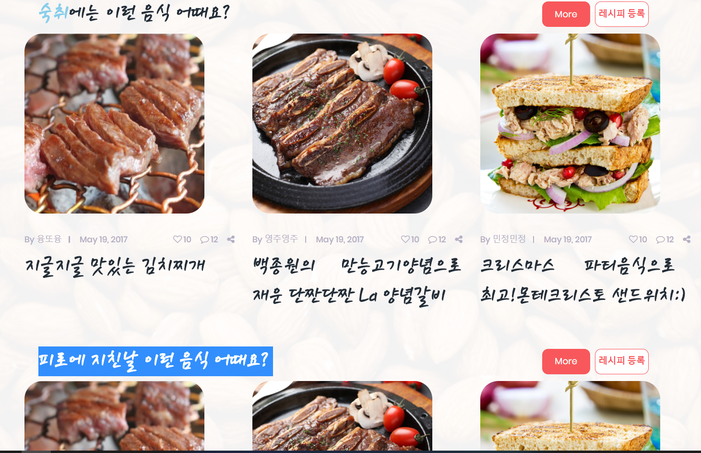
View
- 레시피 (테마별)

Slide 33
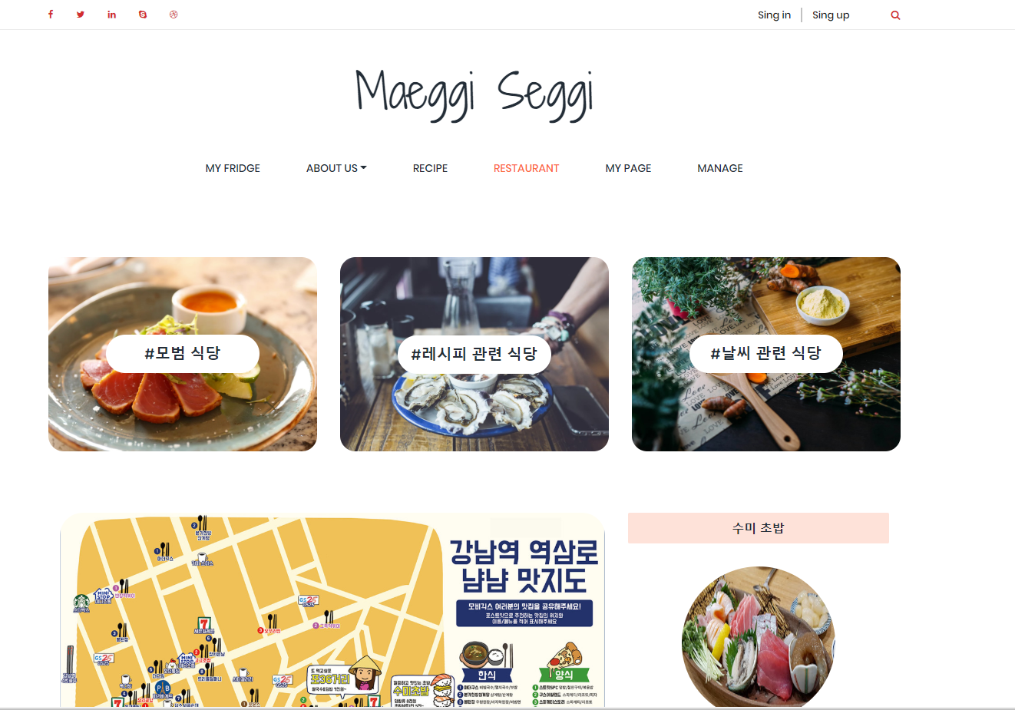
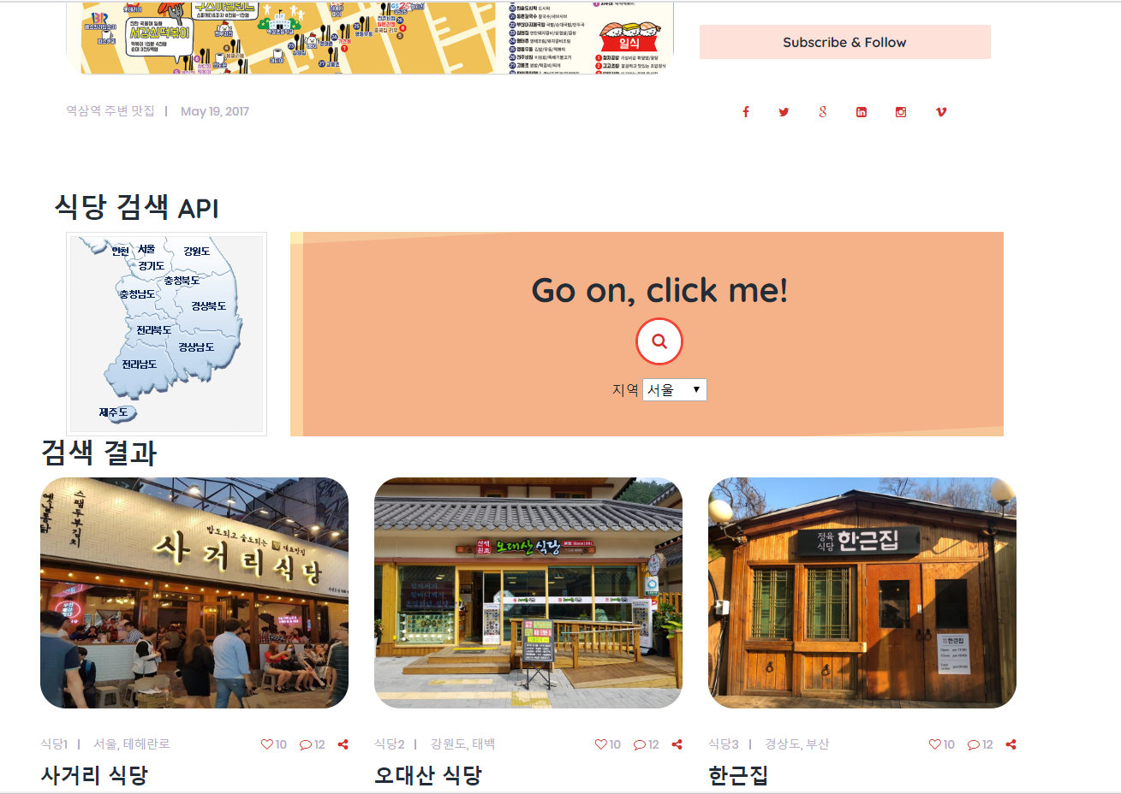
View
-식당

Slide 34






























Thank you
for your attention

